Slide 1
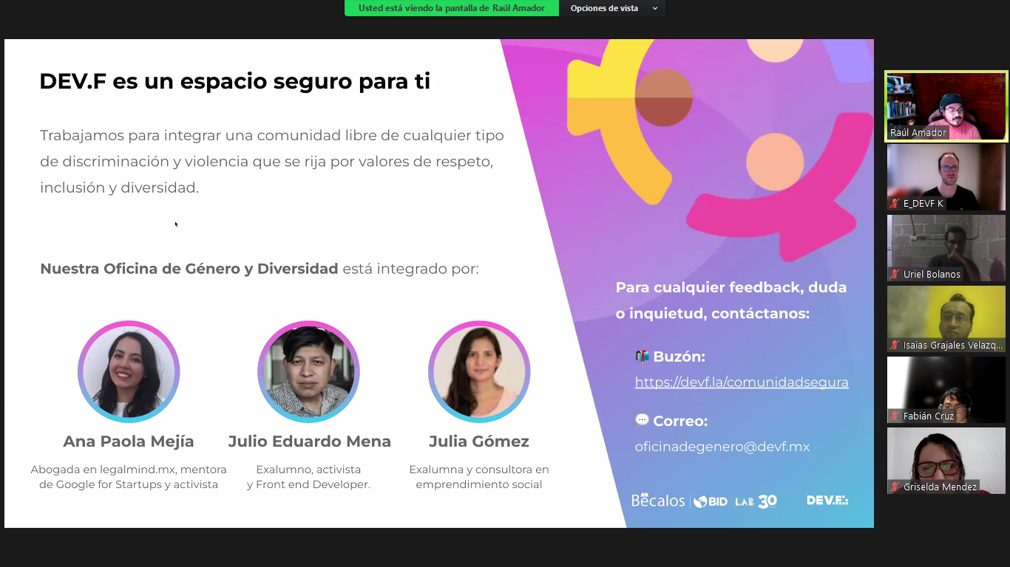

Slide 2
Calendario: https://docs.google.com/spreadsheets/d/1Y1xmjy7IqYmHJHGcoDkhKBUcnff051IK4eTE5eK6bZU/edit#gid=2027569639
Jéssica Díaz
rjdiazl@fundaciontelevisa.org

Slide 3
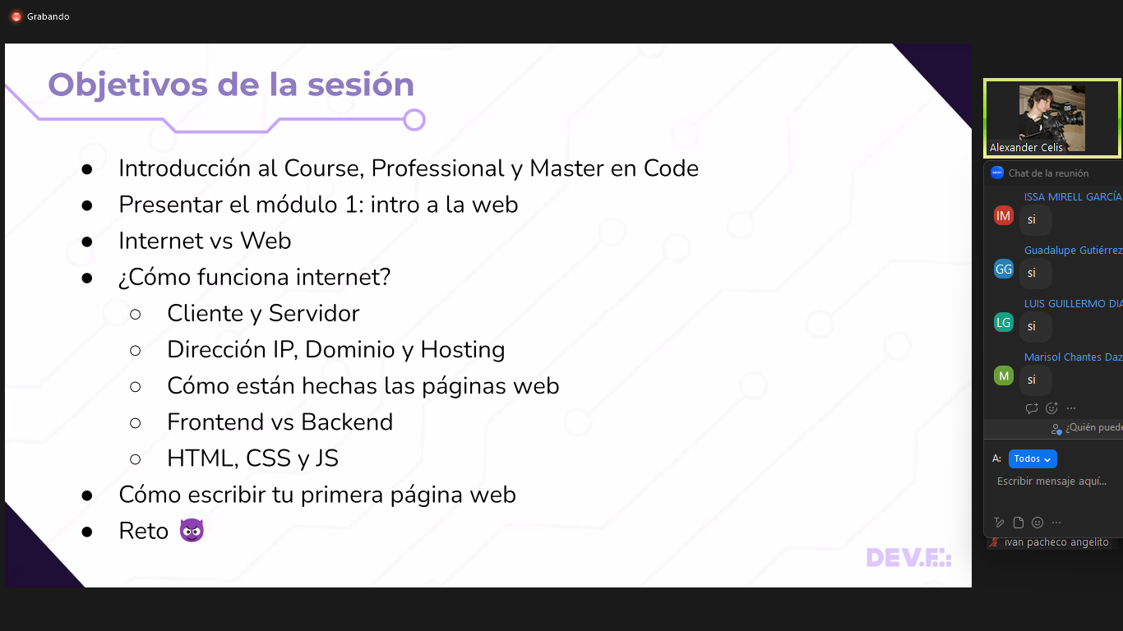

Slide 4
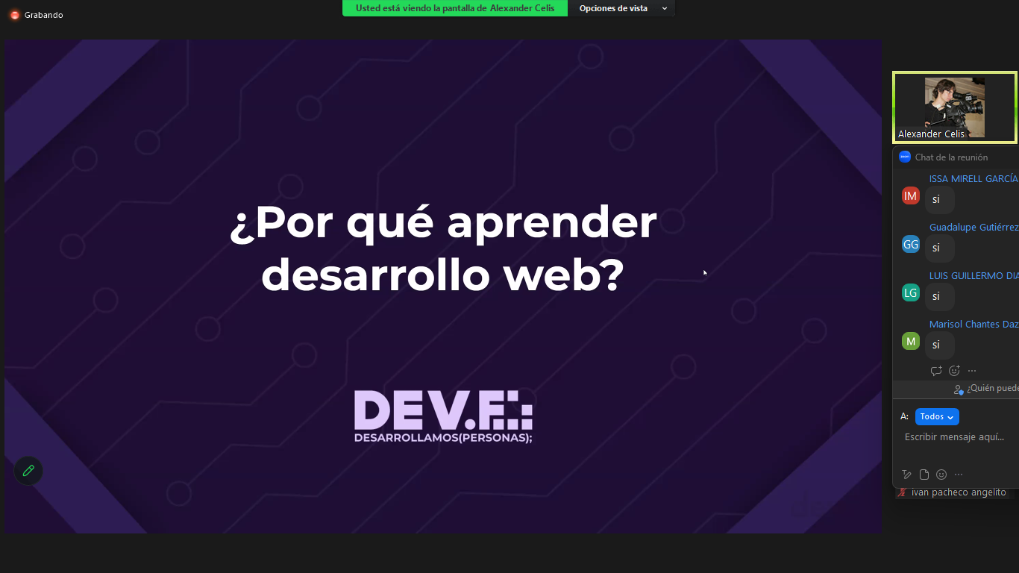

Slide 5


Slide 6
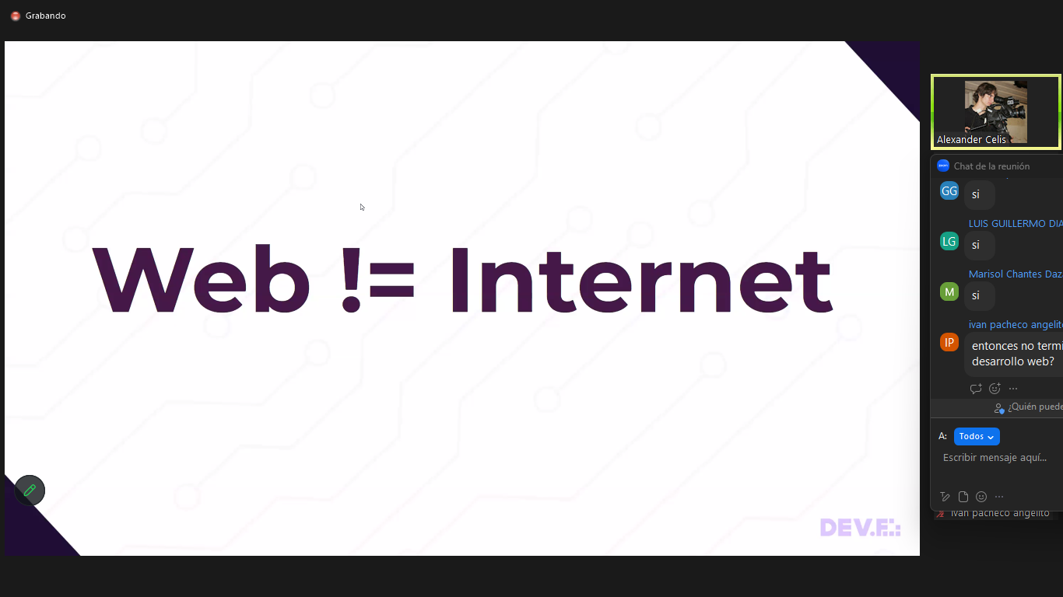
≠
Aplicaciones para interactuar Conexión entre dos computadoras, ahí se guardan sitios web

Slide 7
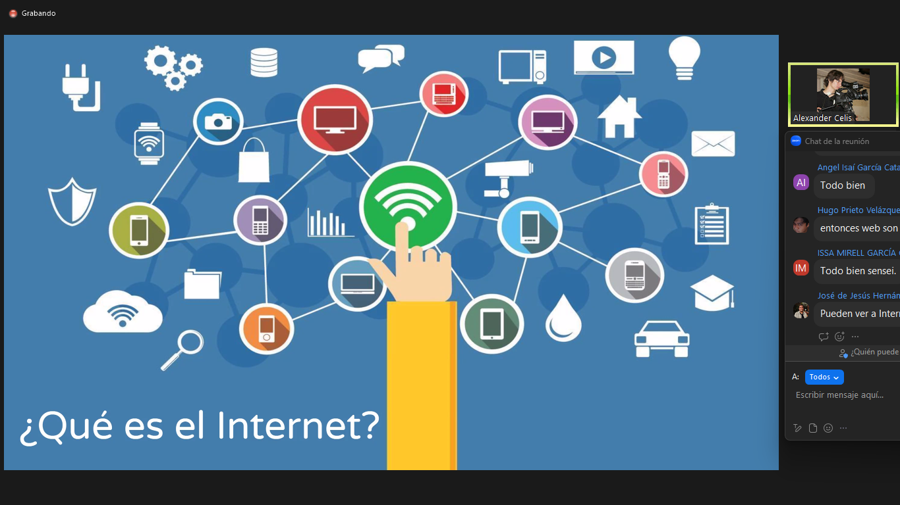

Slide 8
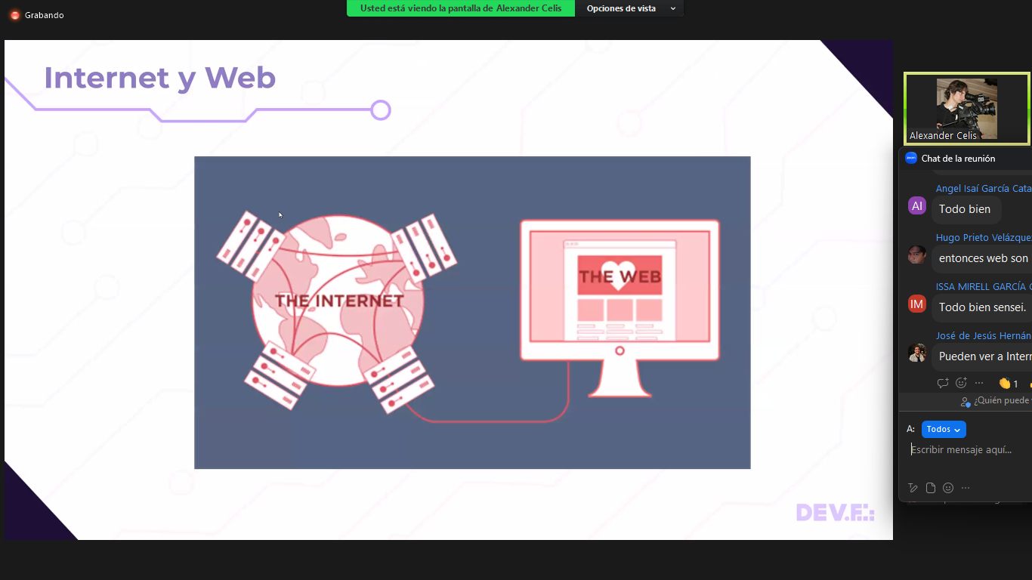

Slide 9
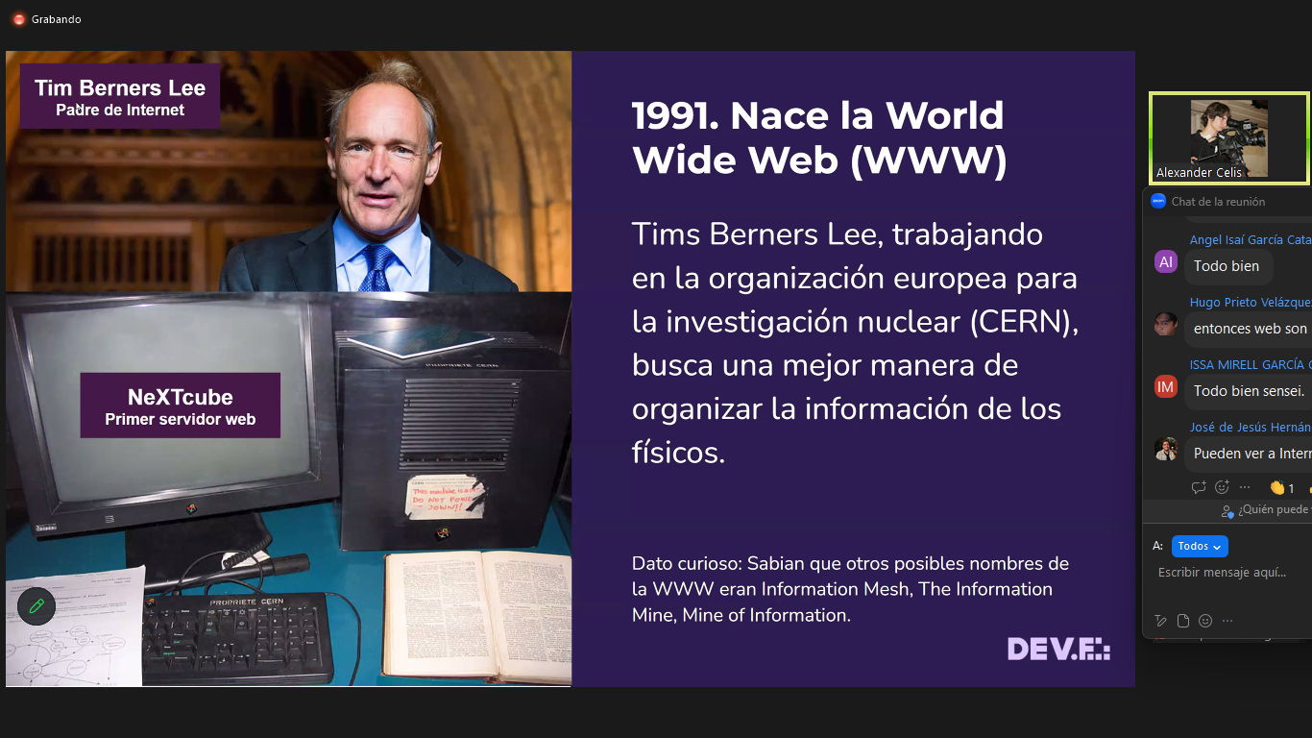

Slide 10
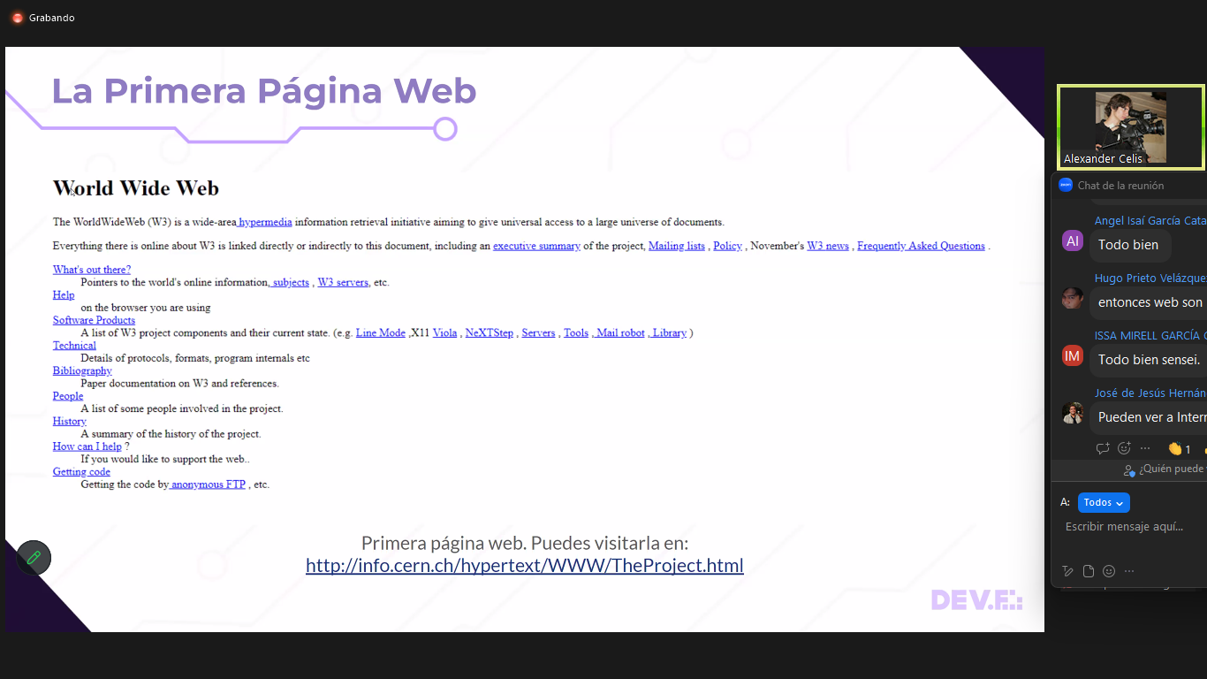

Slide 11
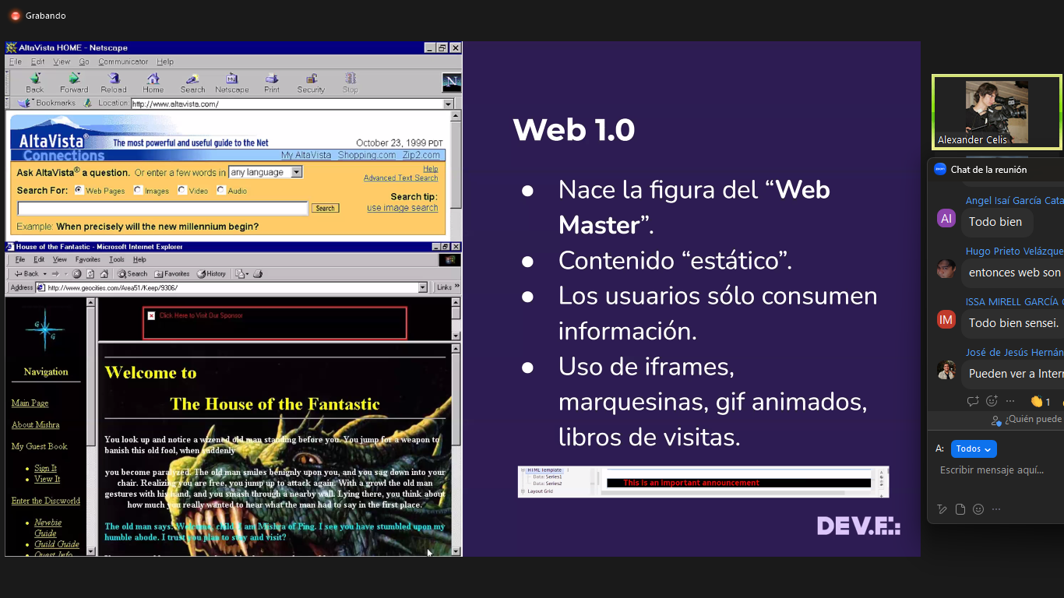

Slide 12
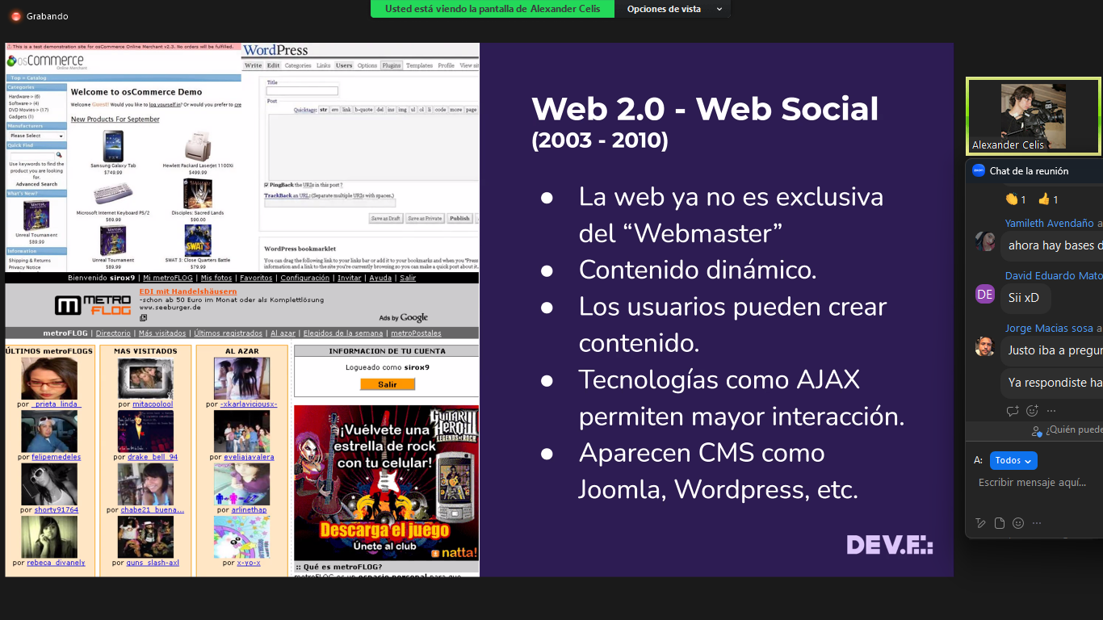

Slide 13
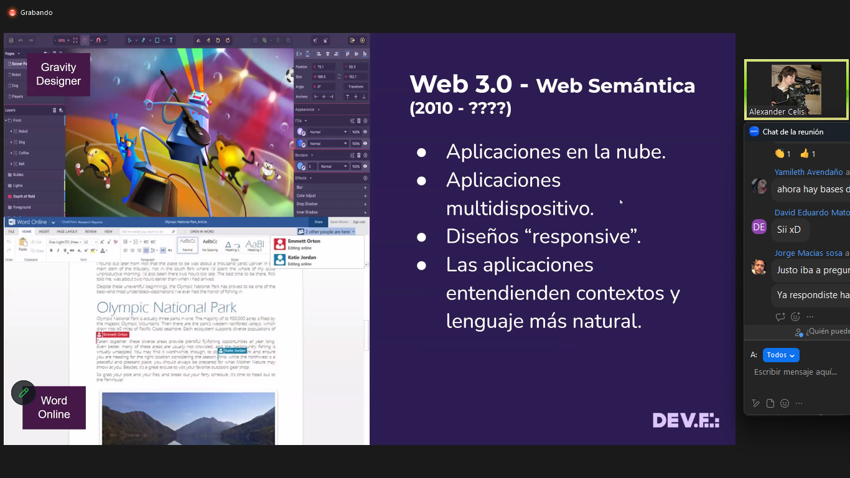

Slide 14
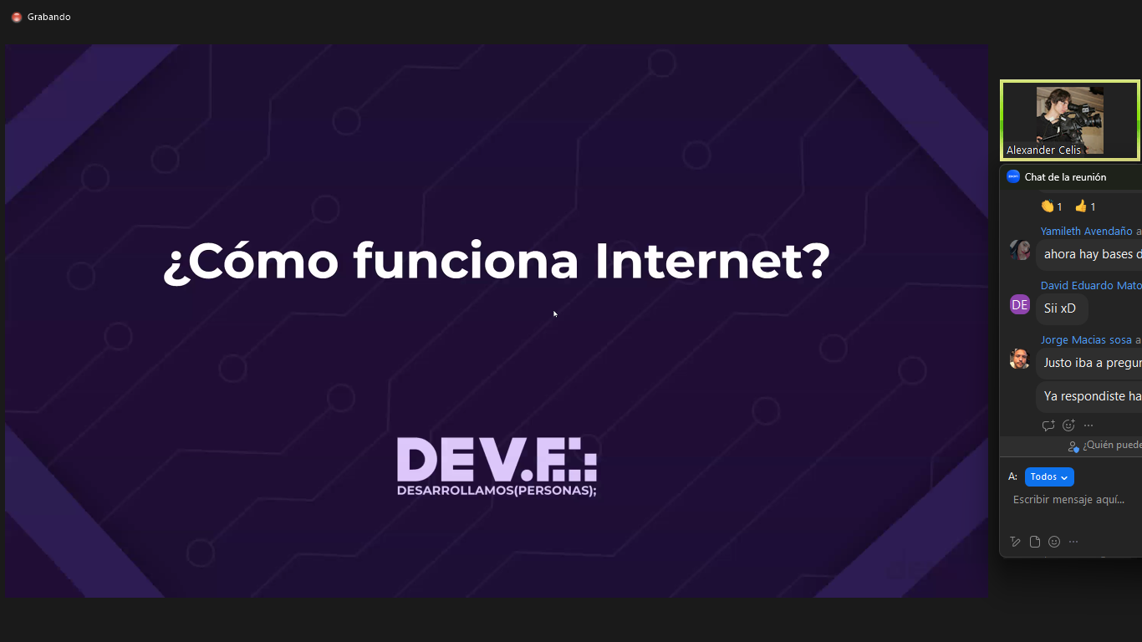

Slide 15
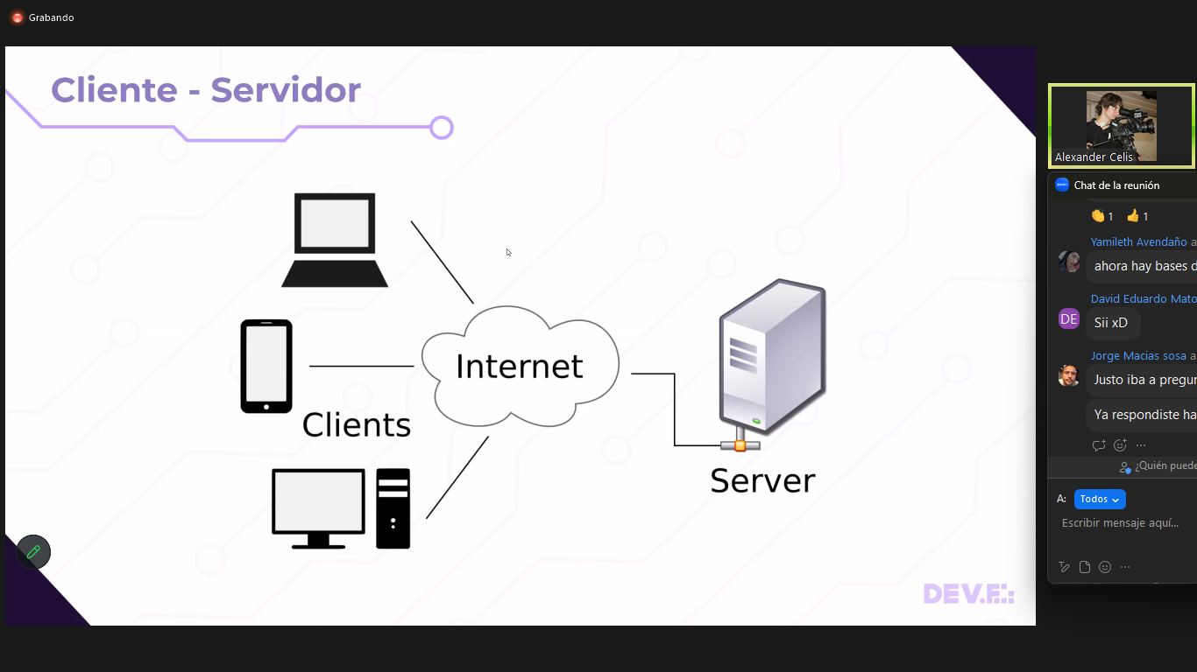
(Navegador, quién lo usa)

Slide 16
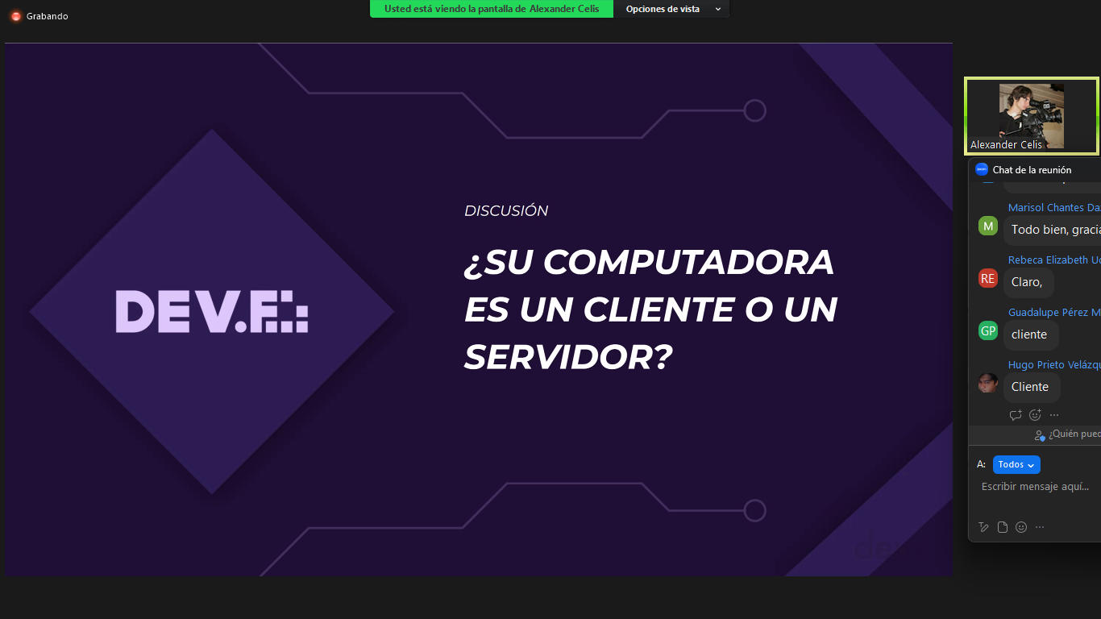
Cliente

Slide 17
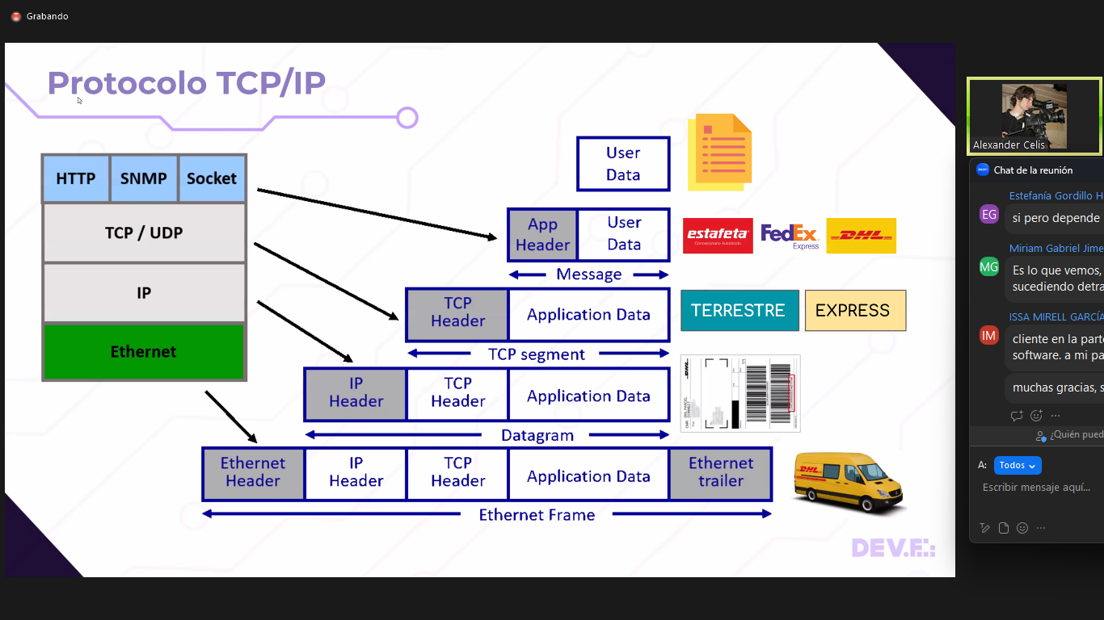

Slide 18
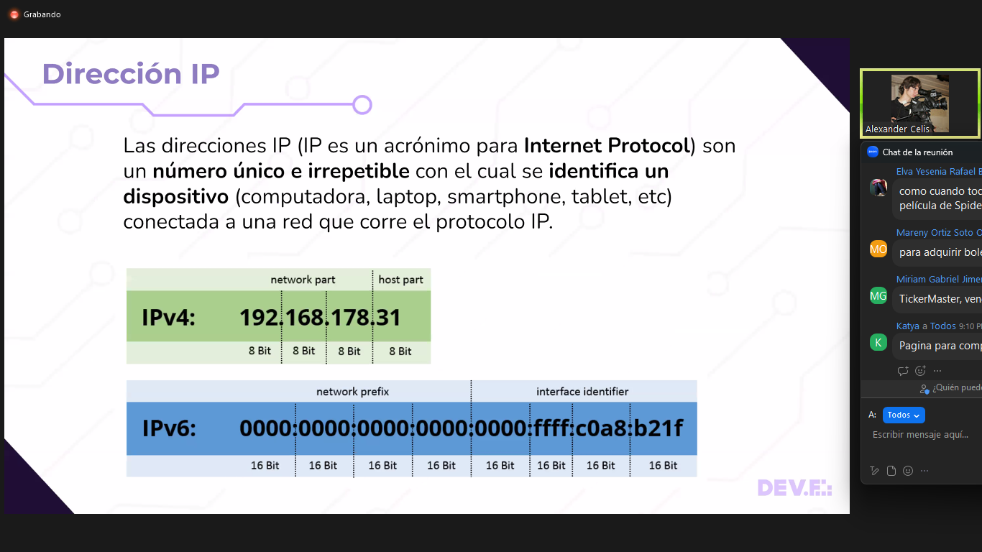

Slide 19
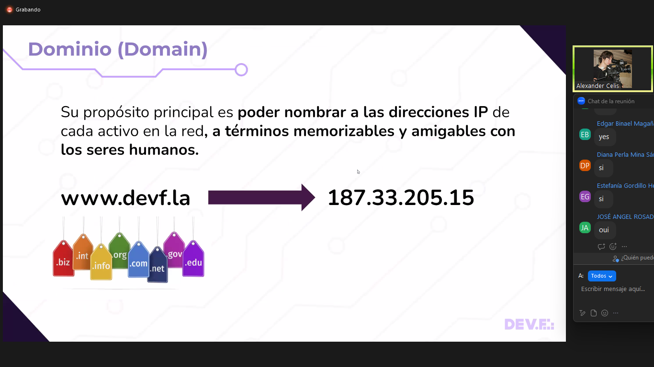

Slide 20
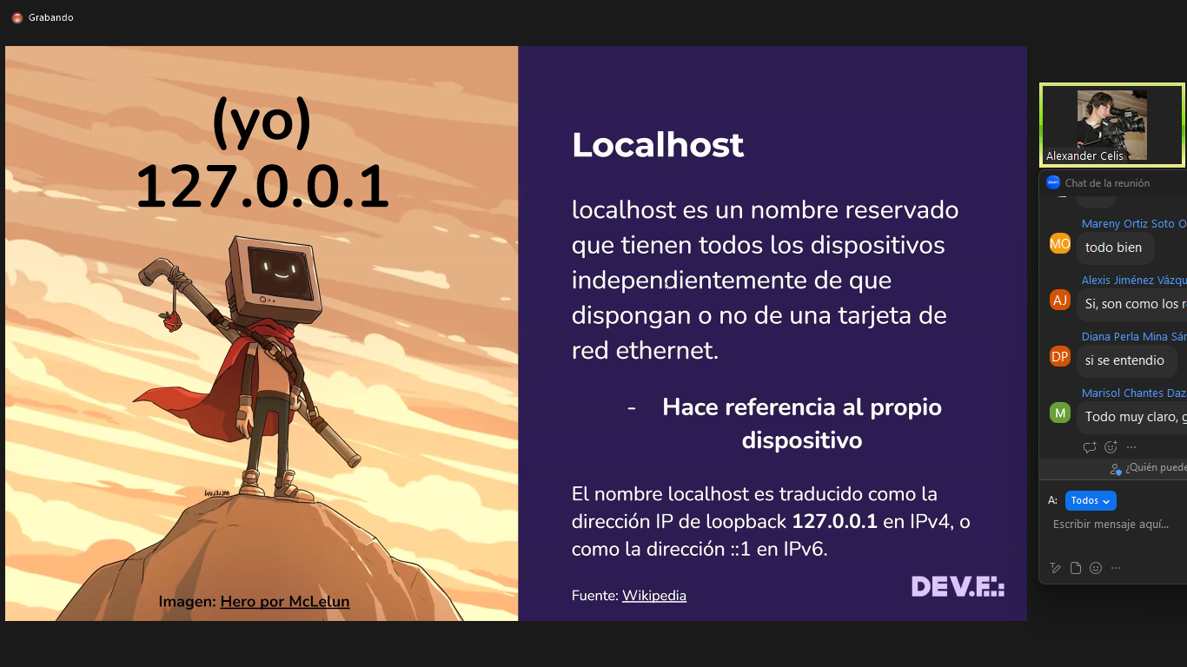

Slide 21
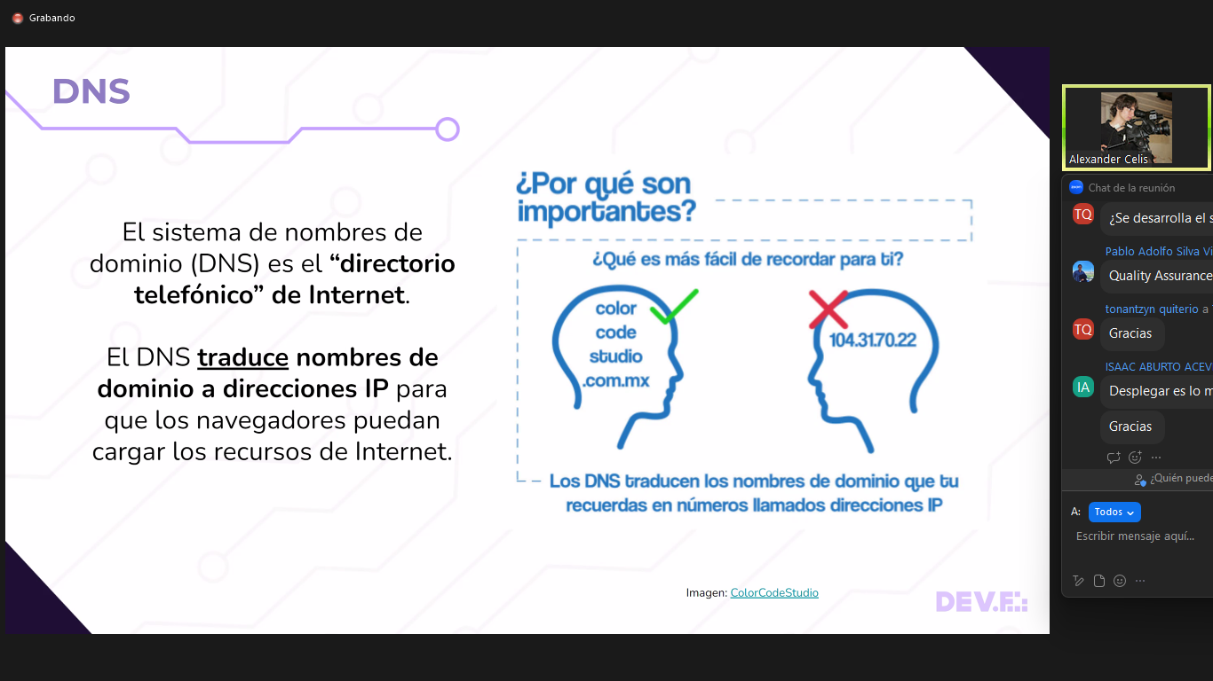

Slide 22
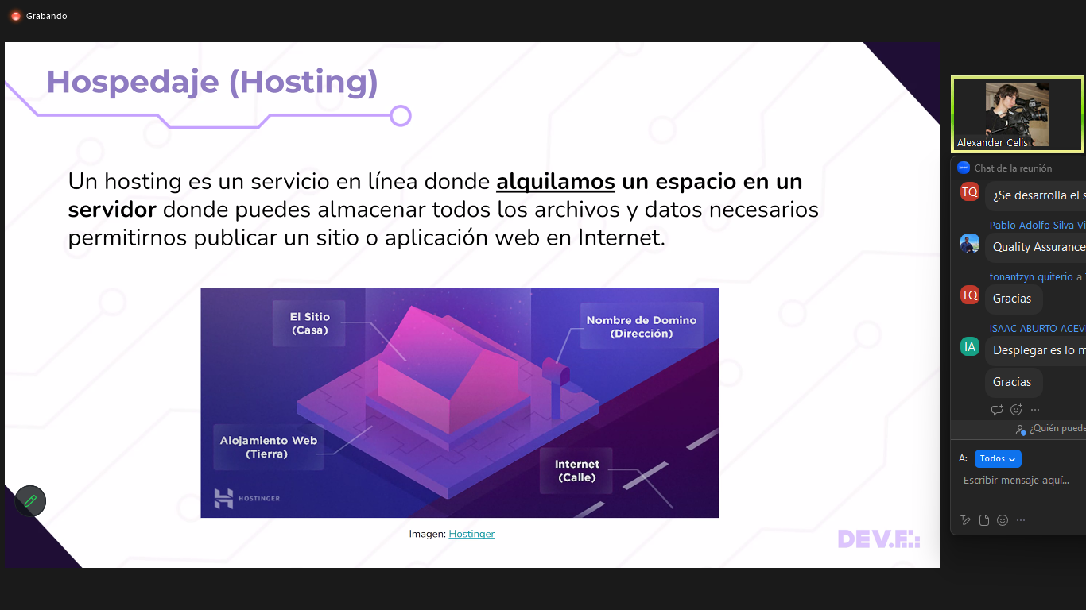

Slide 23
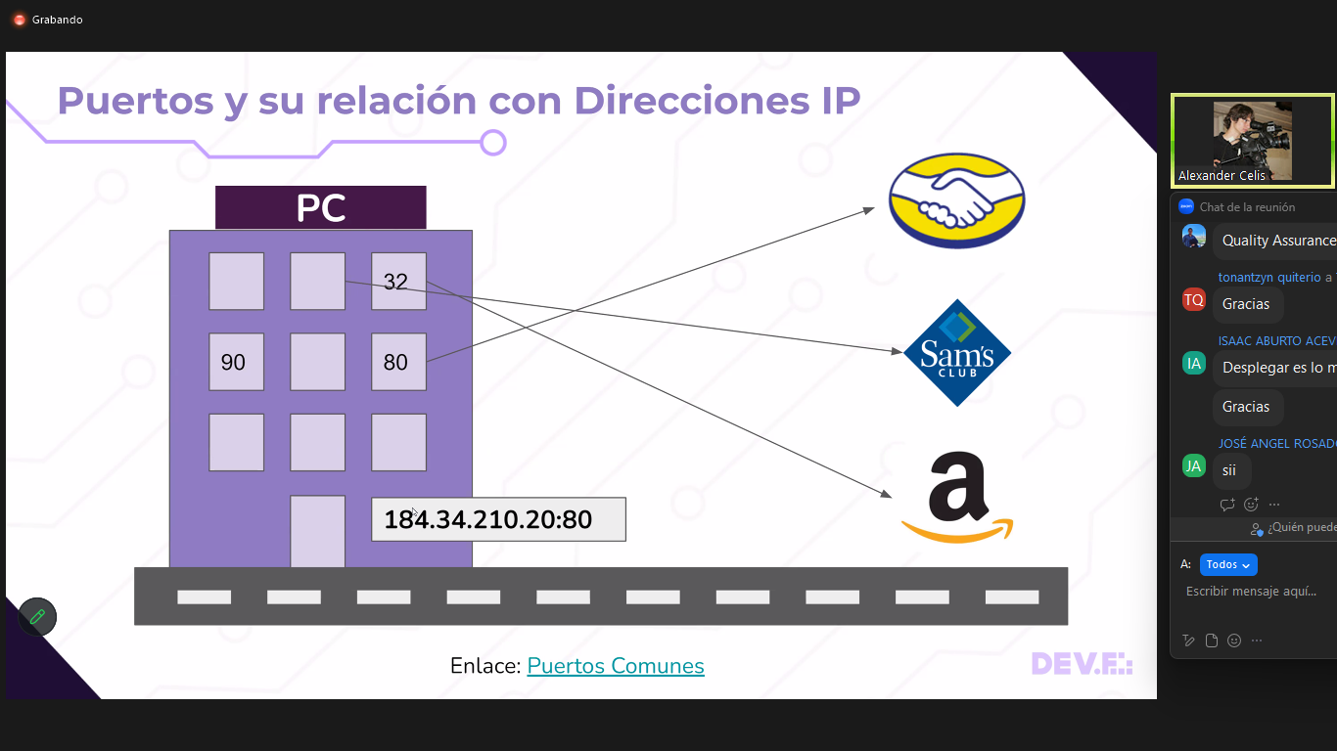

Slide 24
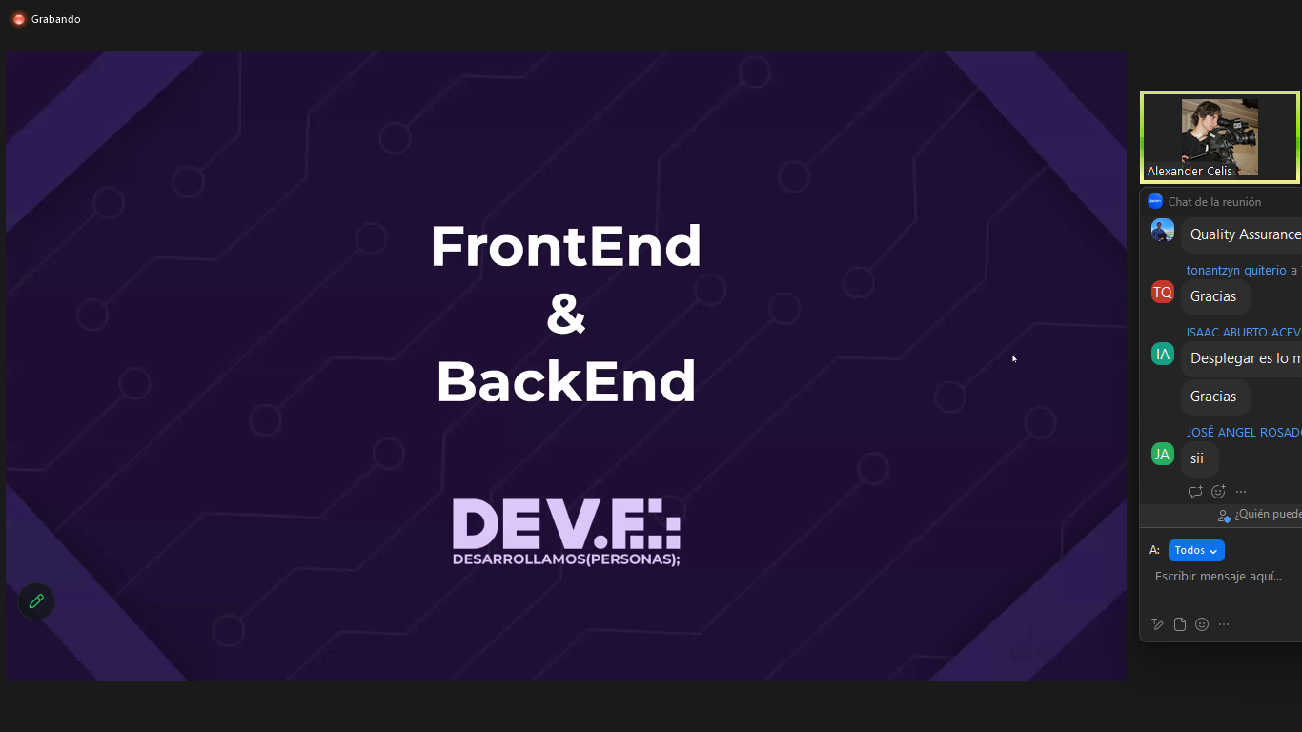

Slide 25
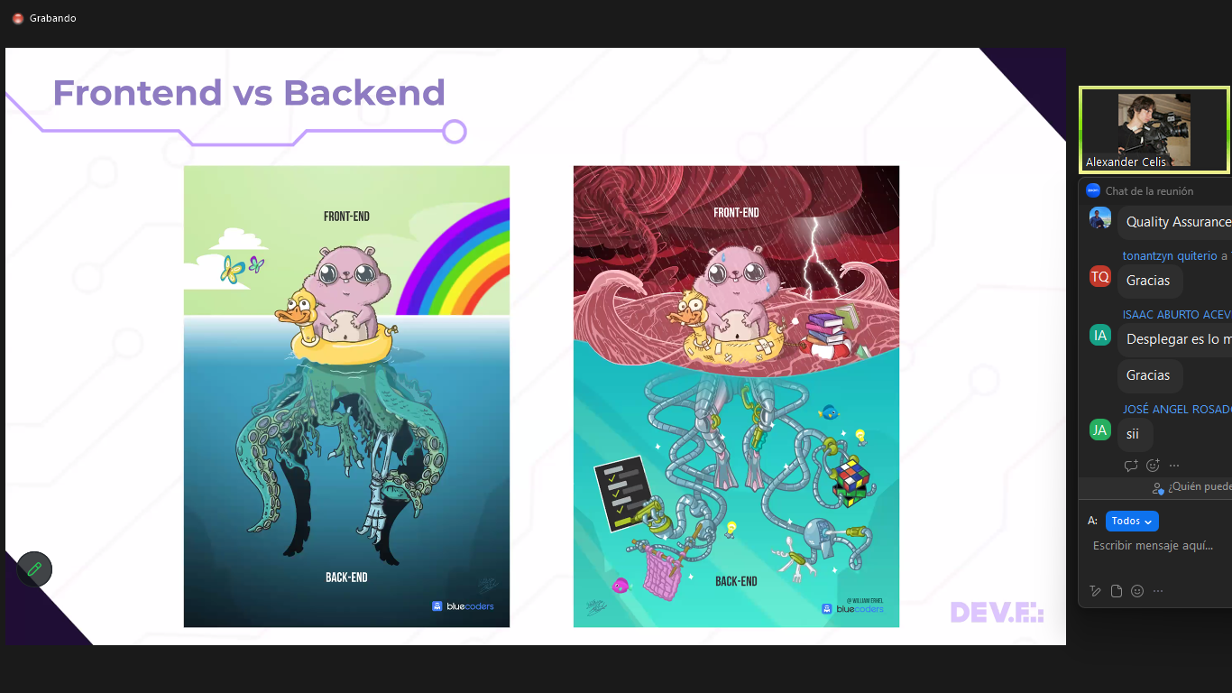

Slide 26
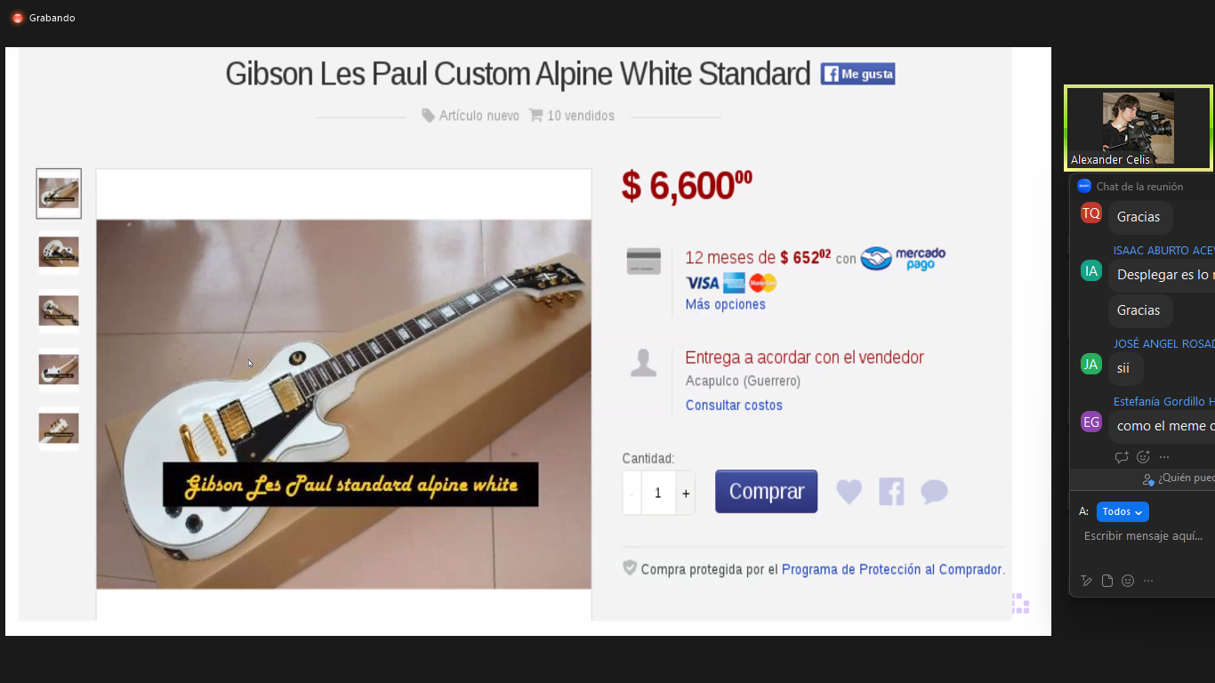

Slide 27
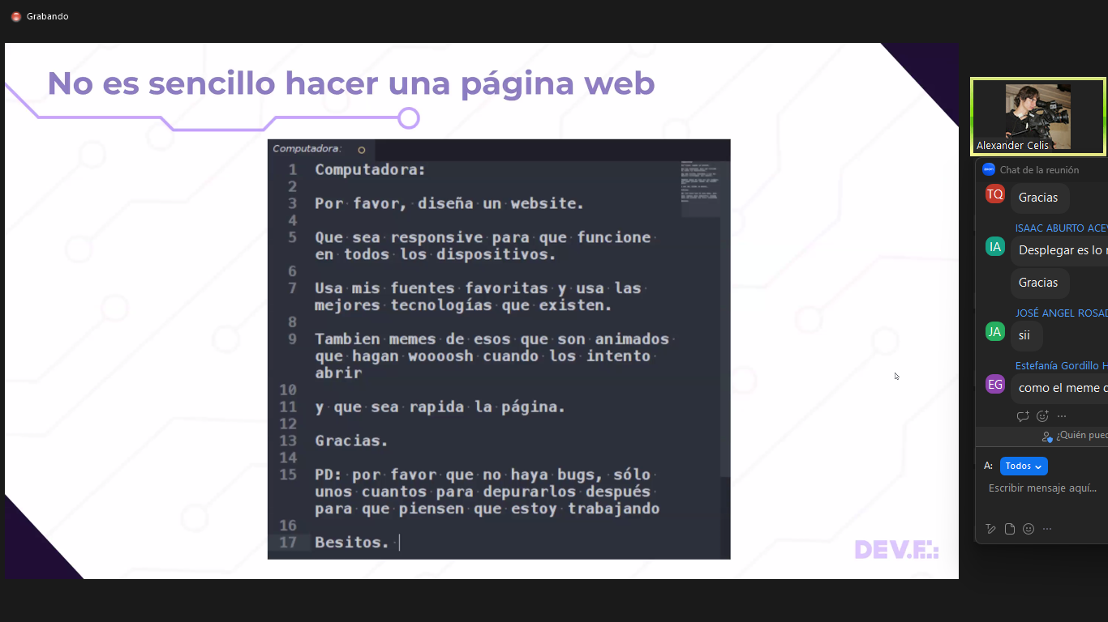

Slide 28
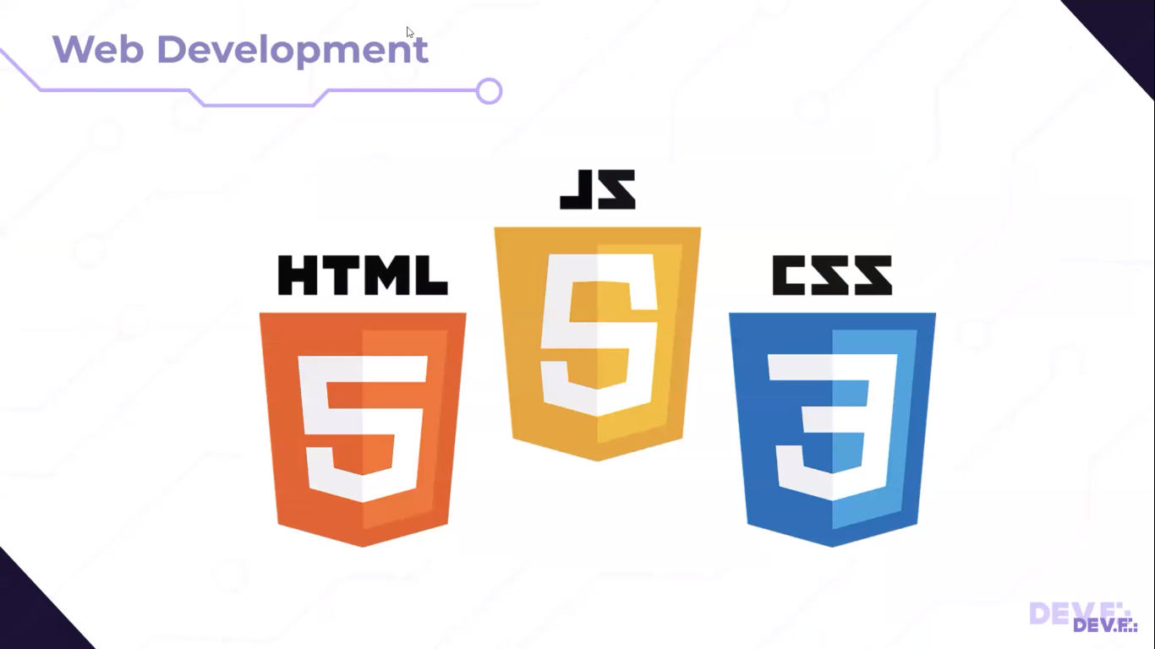
Lenguaje de PROGRAMACIÓN
Lenguaje de marcado, define la estructura de un sitio web
Lenguaje que define cómo se ve el sitio web

Slide 29
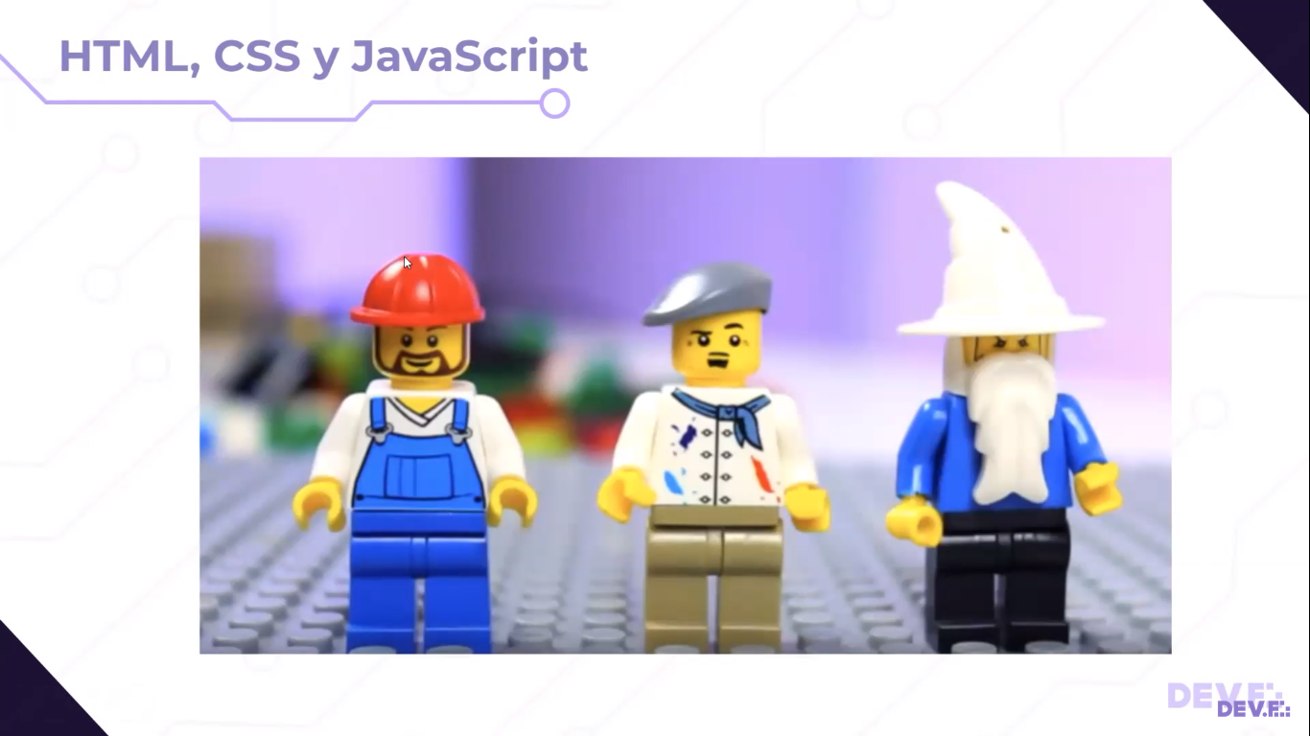

Slide 30
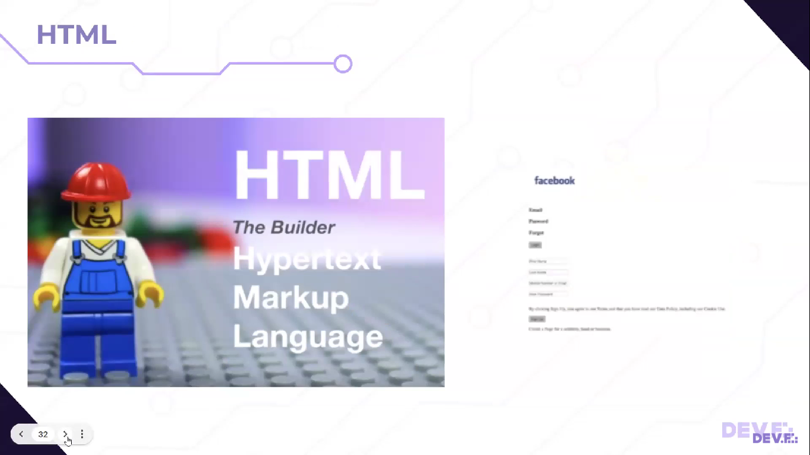

Slide 31
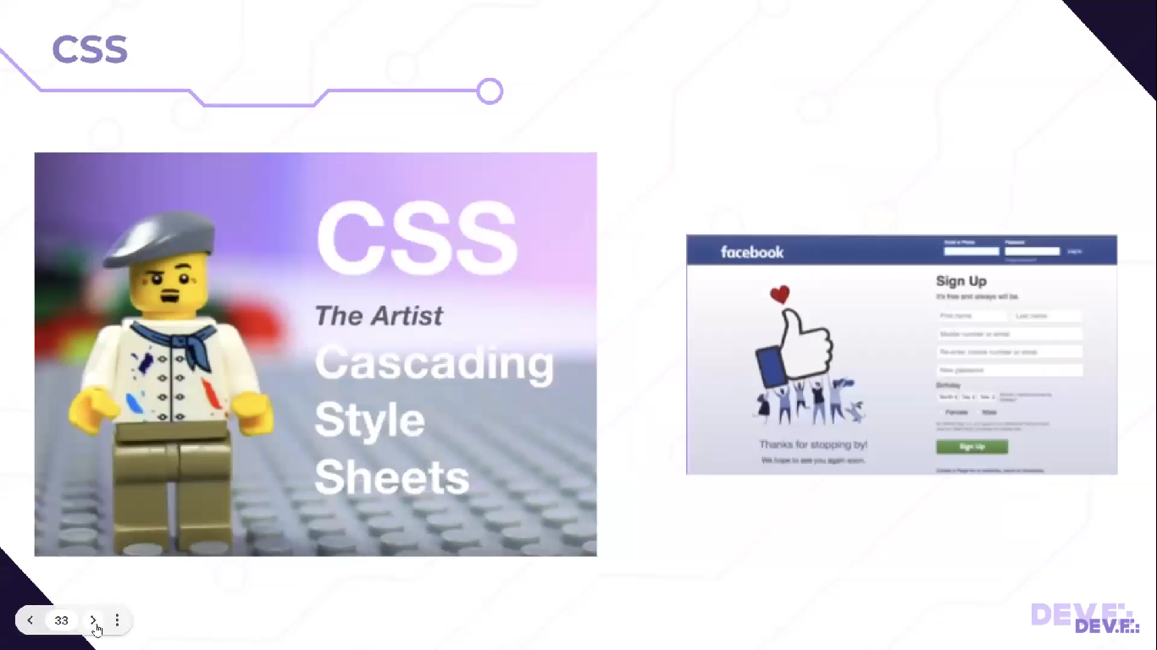

Slide 32
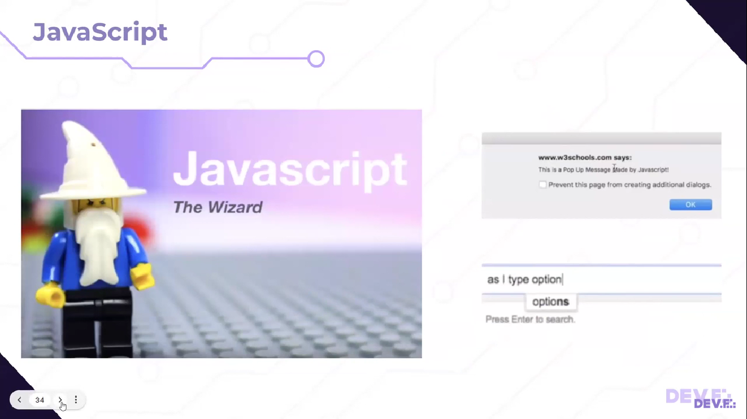

Slide 33
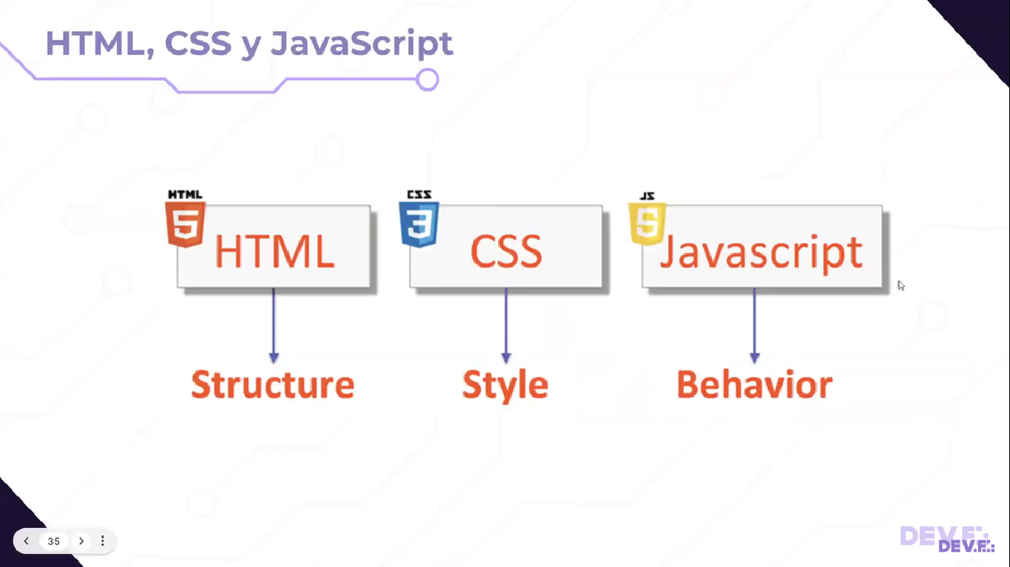

Slide 34
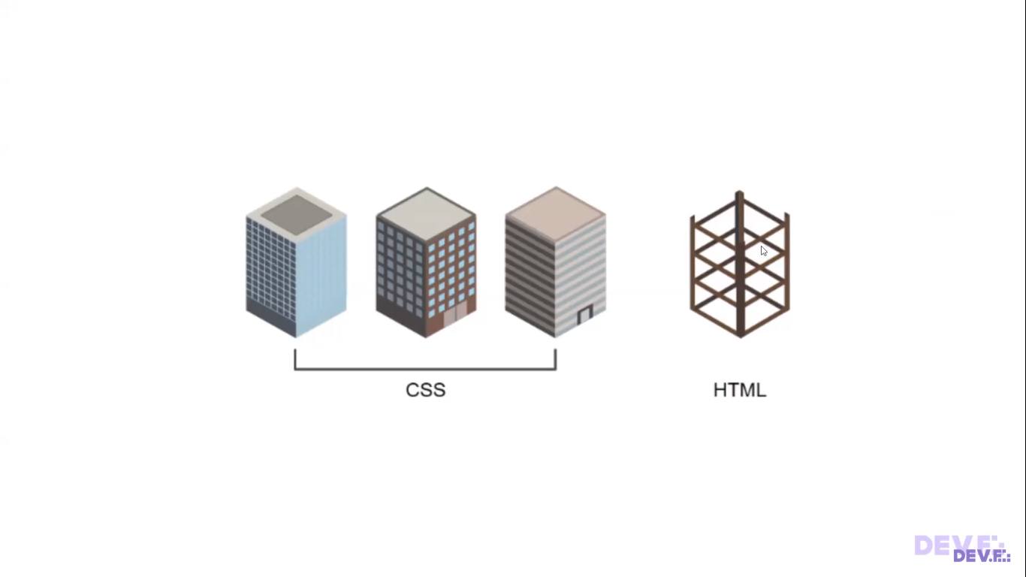

Slide 35

Usan el mismo: Chromium

Slide 36
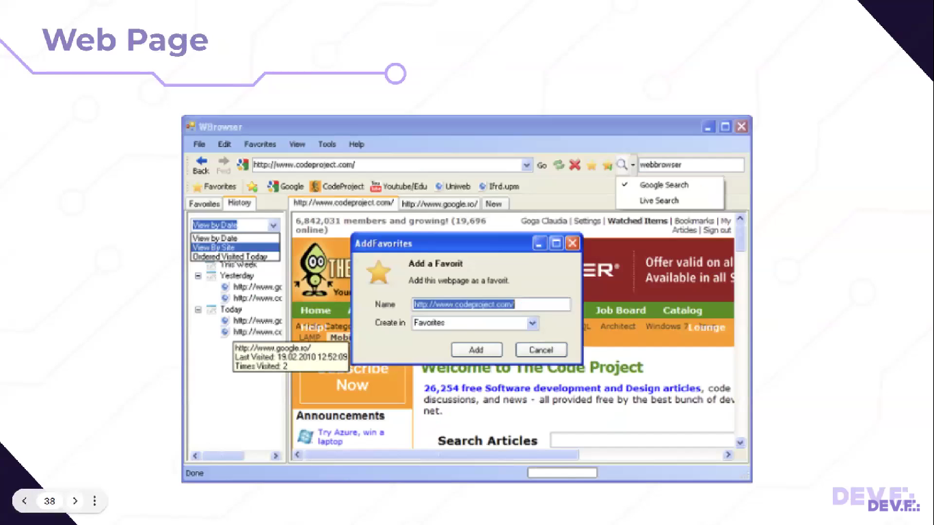
Sitio web: Mostrar información
Aplicación web: Usuarios que se registran, comentan, compran, interactúan

Slide 37


Slide 38
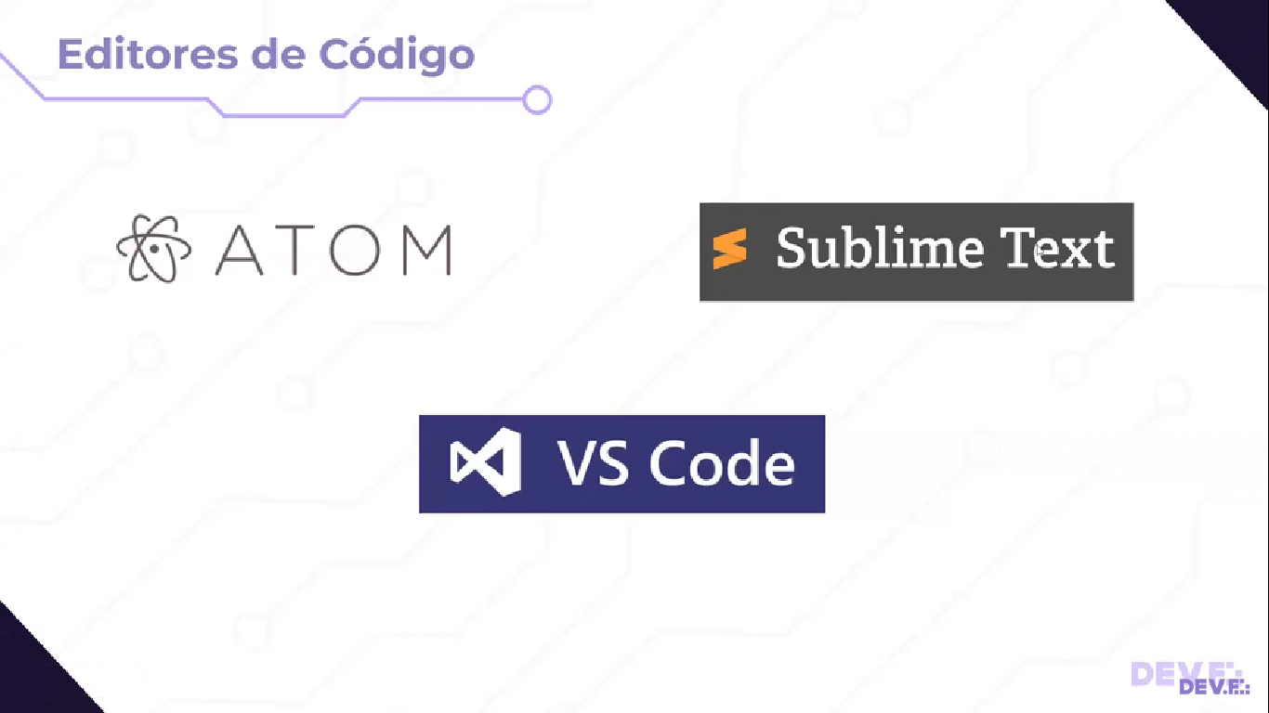

Slide 39
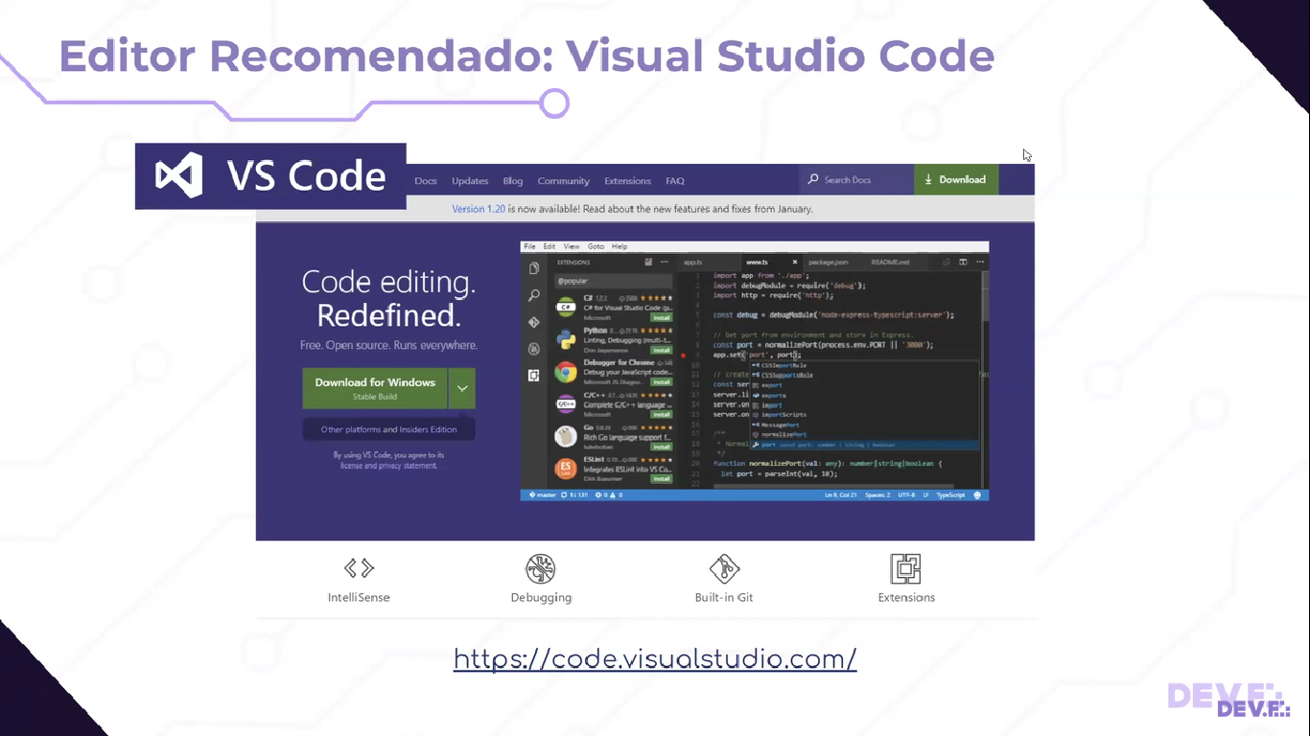

Slide 40
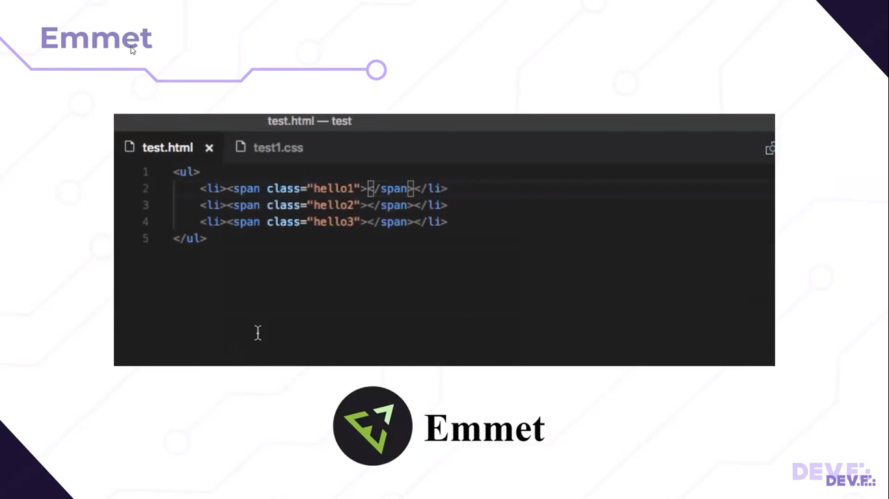
Atajos para escribir códigos más rápido

Slide 41

Problemas que no sabemos resolver

Slide 42

Interactuar con otros

Slide 43
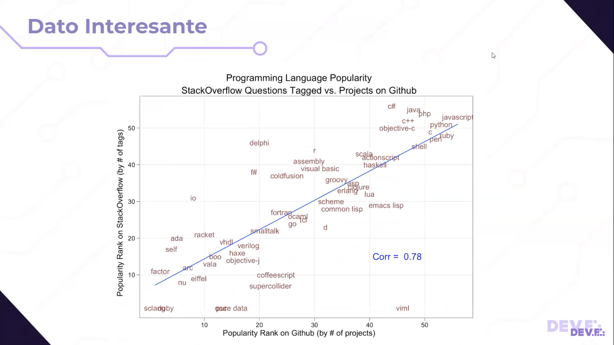

Slide 44
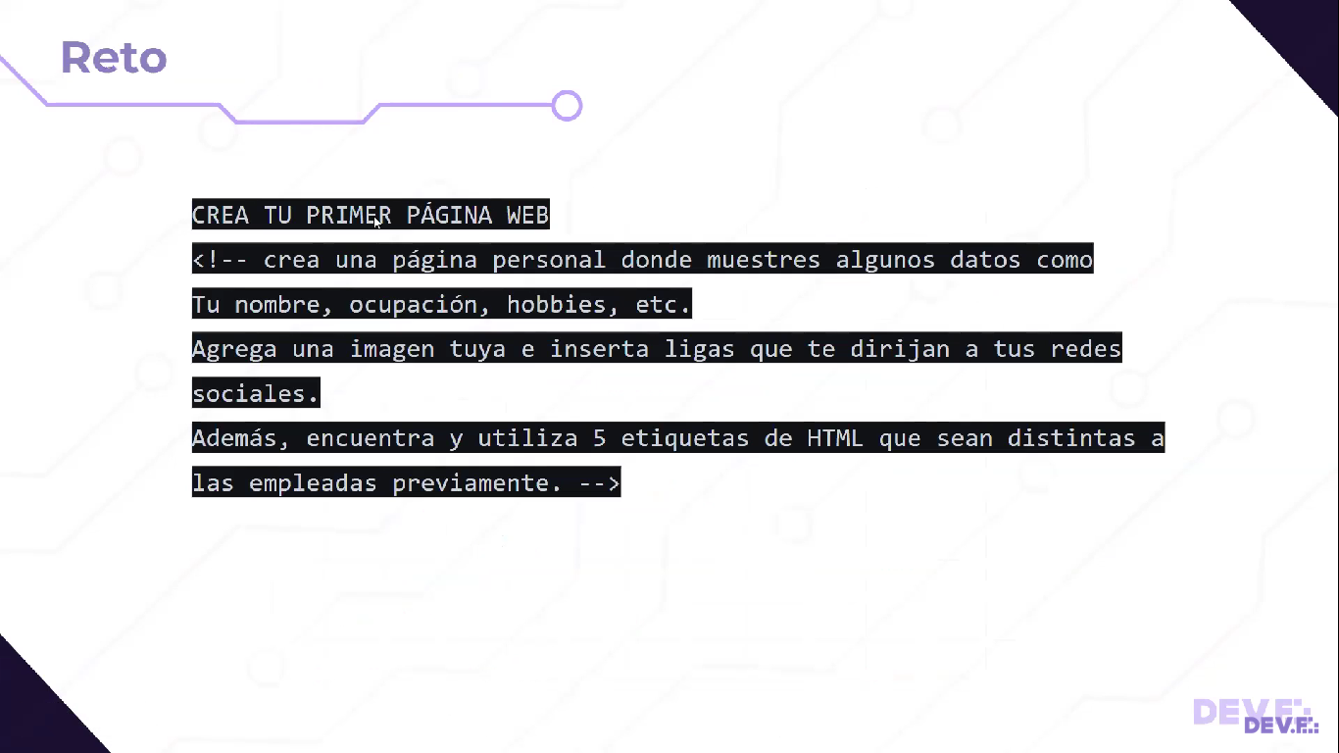

Slide 45
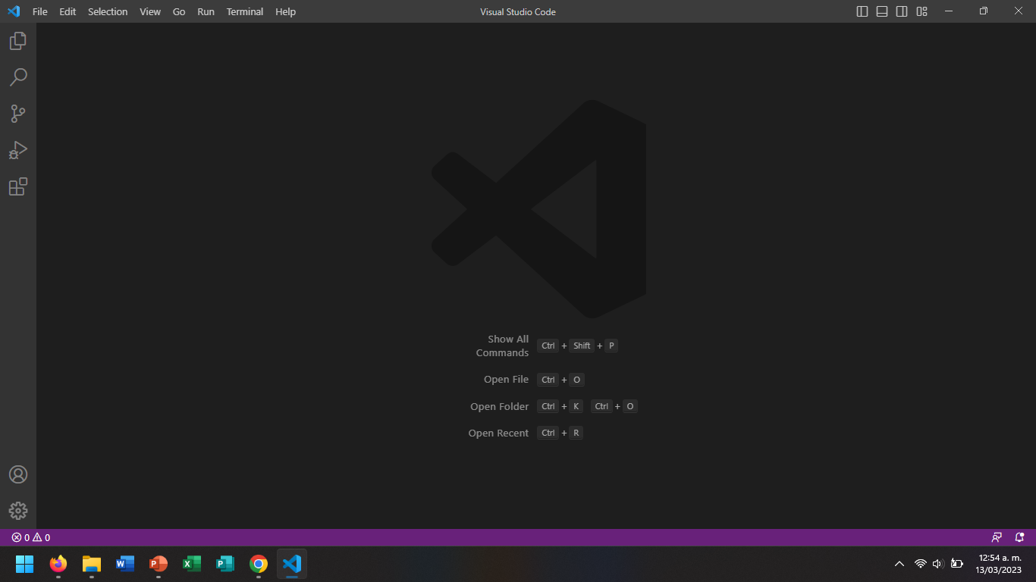
Gestor de archivos Control + B
Búsquedas dentro del mismo proyecto (palabras)
Control de versionamiento
Gestor de extensiones o paquetes (plug in, que haga cosas que no hace)

Slide 46
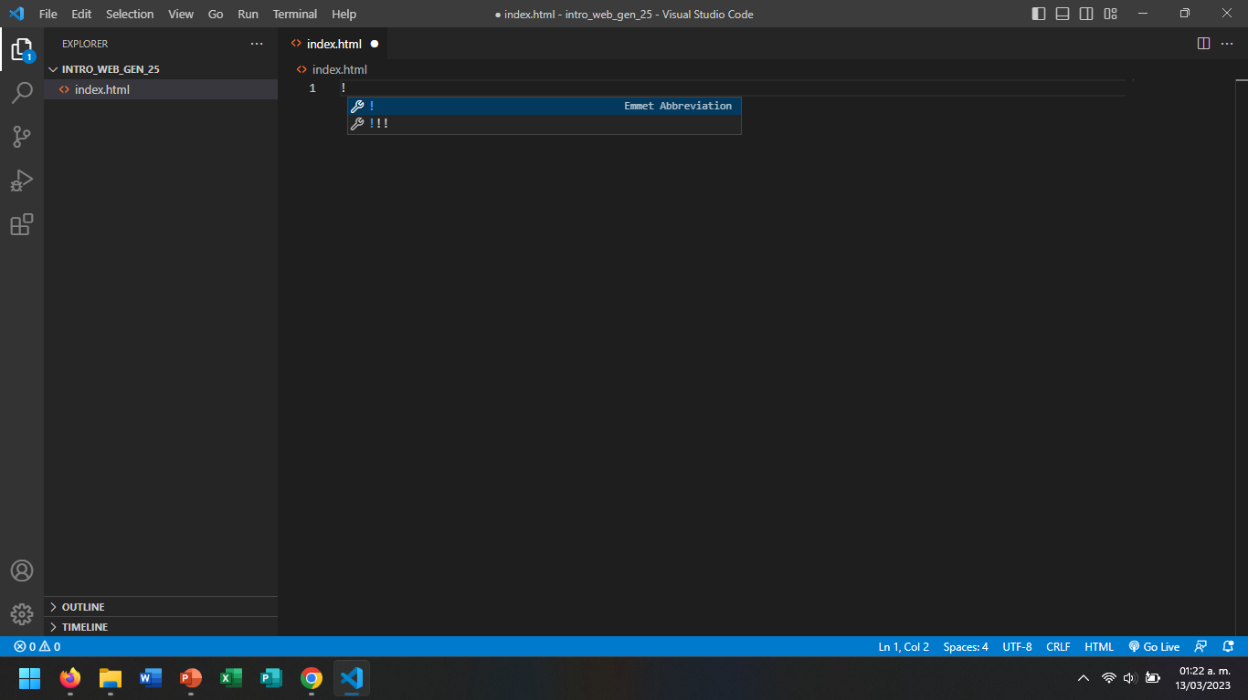
1. Crear index con extensión .html
2. Shift + ! Para que ponga la estructura base del documento html

Slide 47
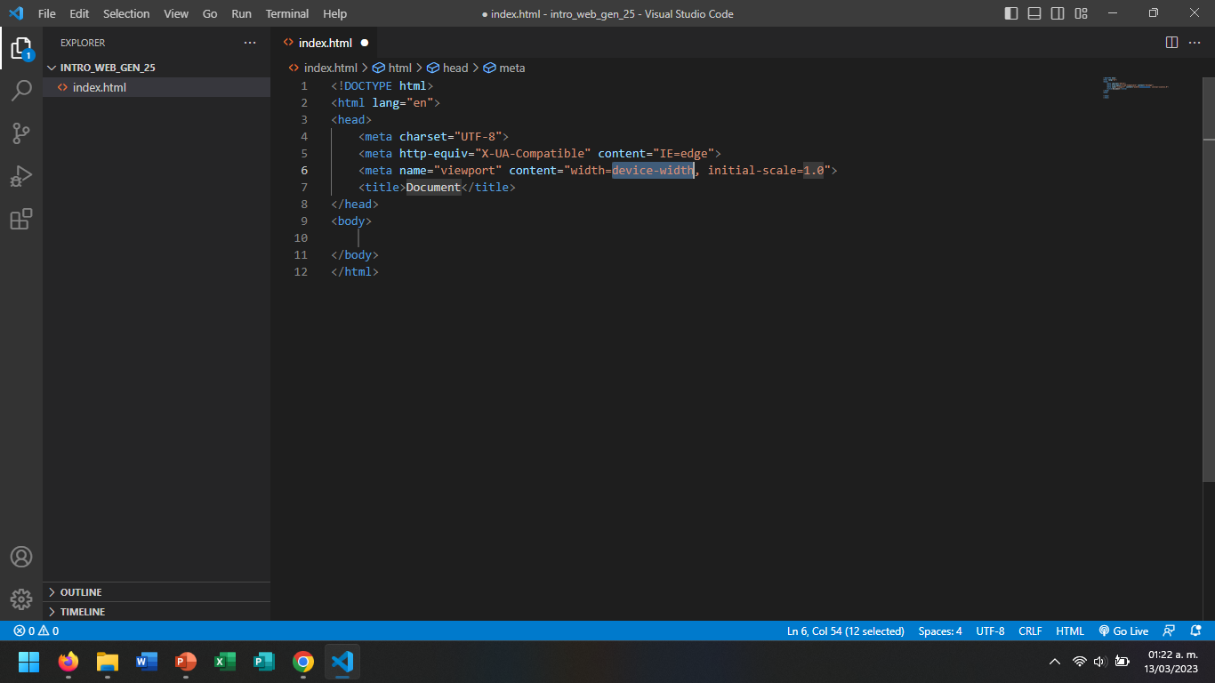

Slide 48
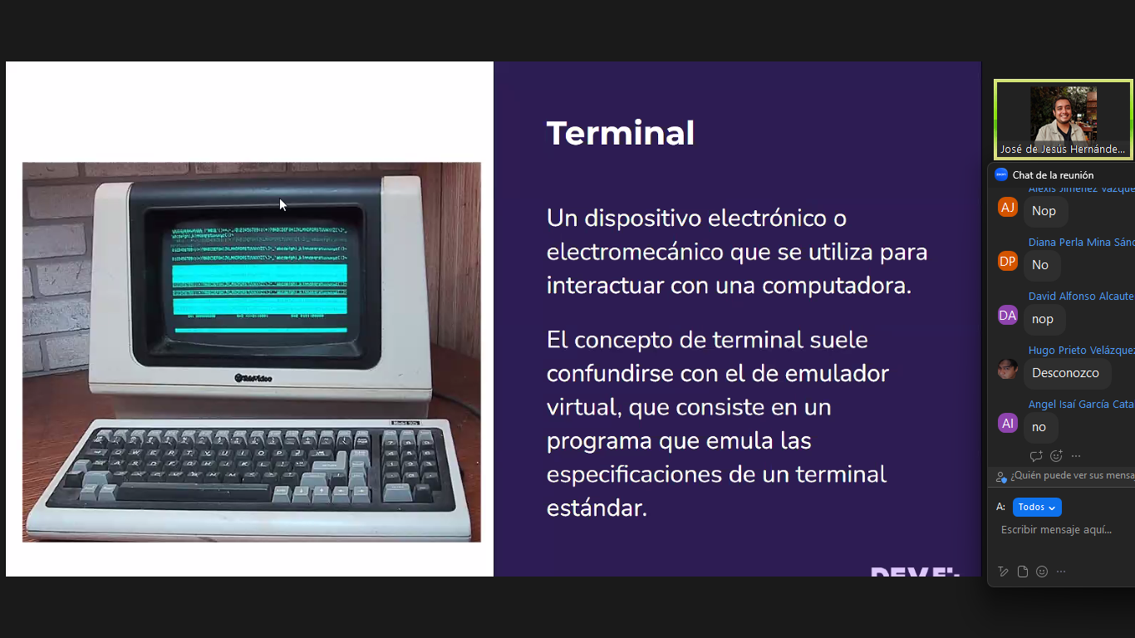

Slide 49
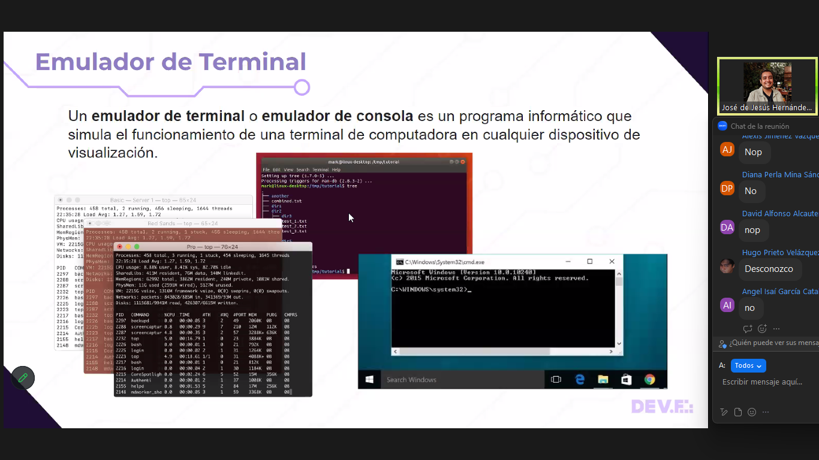

Slide 50
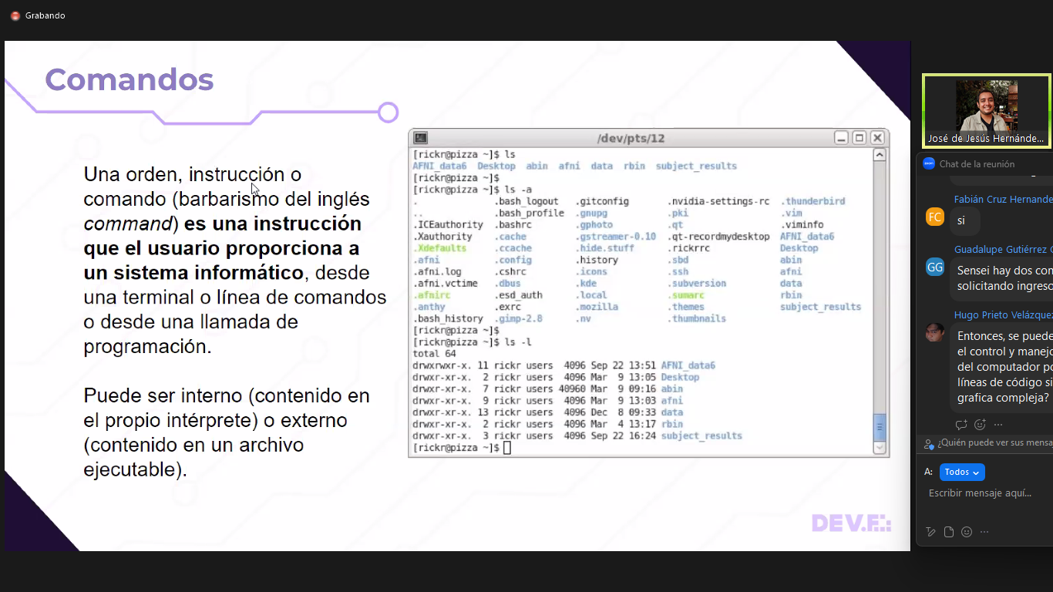

Slide 51
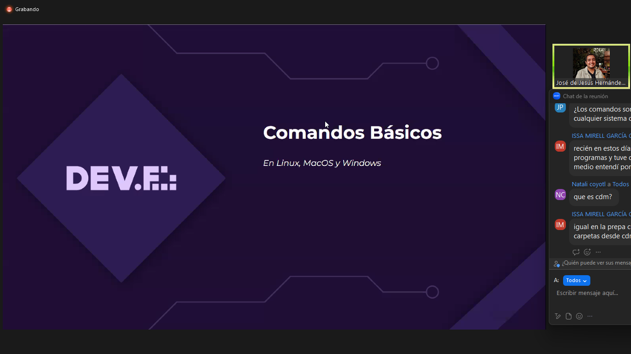

Slide 52
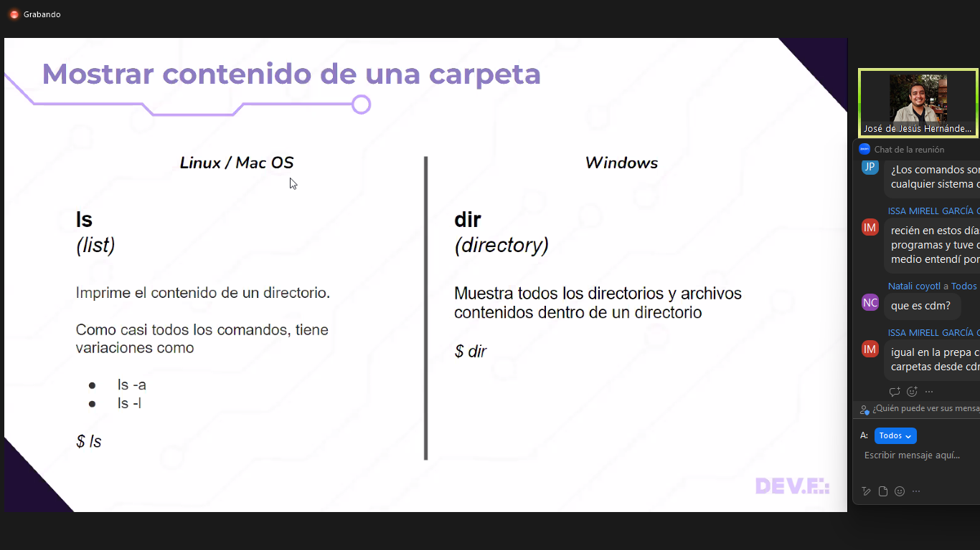

Slide 53
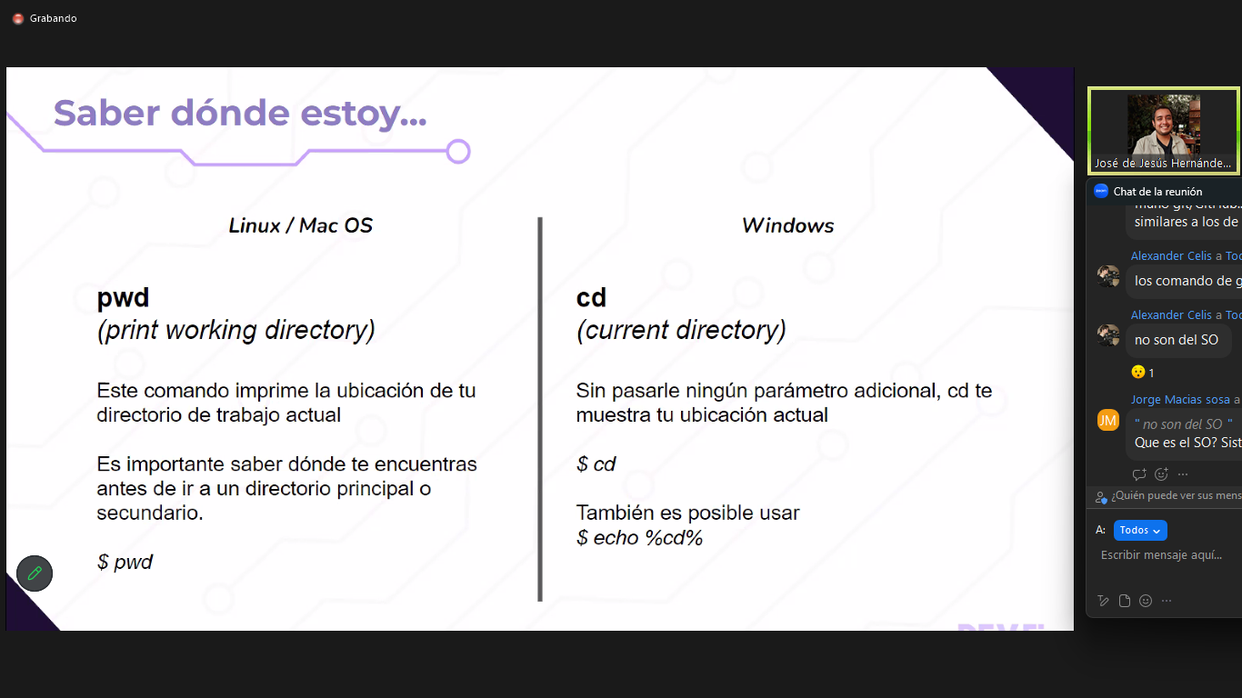

Slide 54
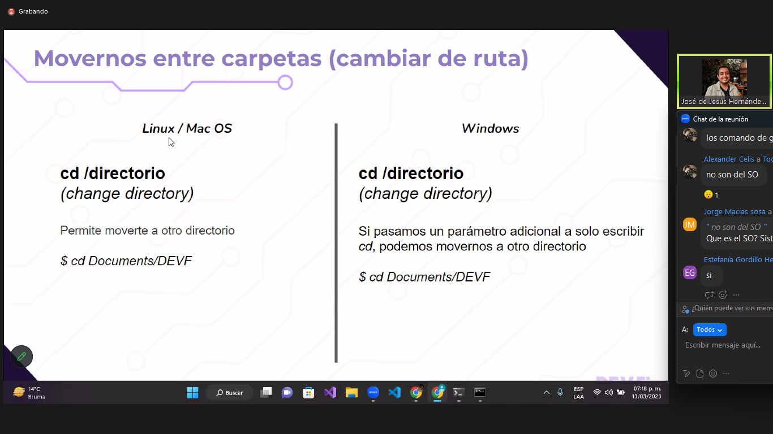

Slide 55
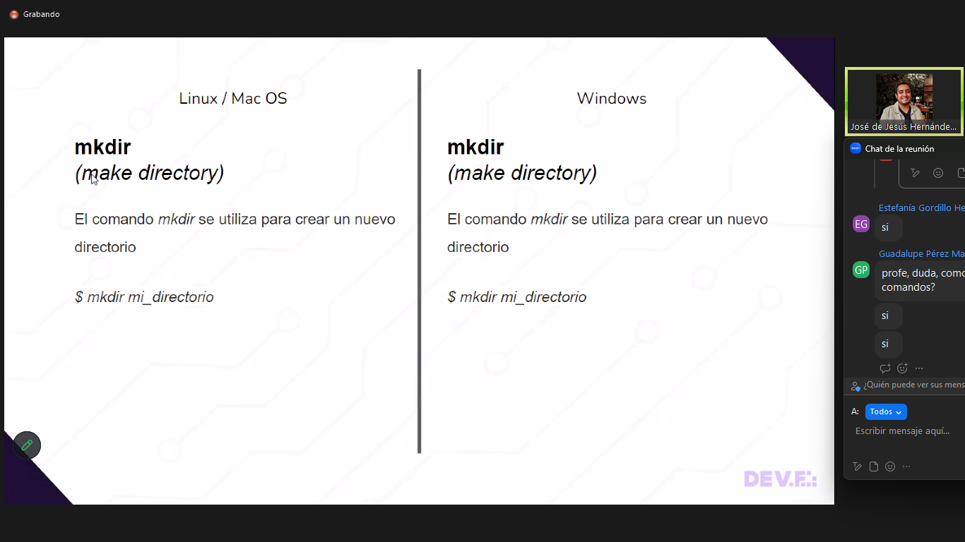

Slide 56
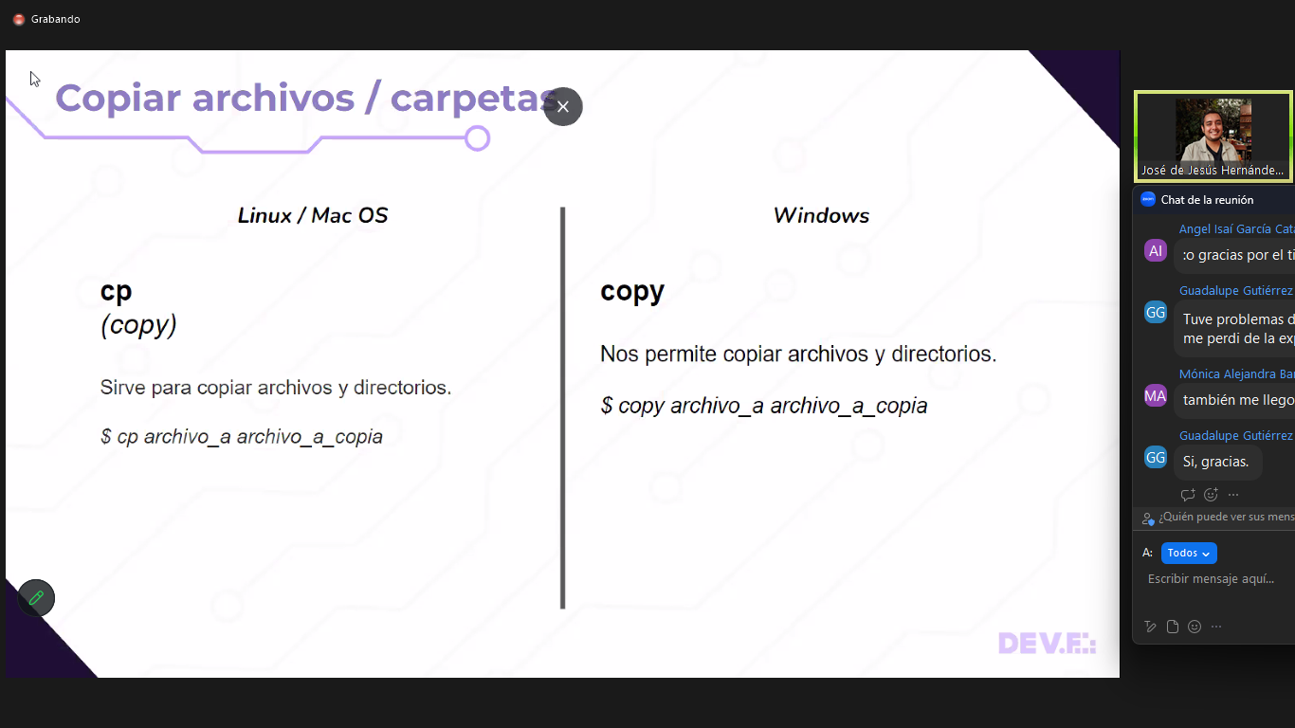

Slide 57


Slide 58


Slide 59


Slide 60


Slide 61


Slide 62


Slide 63


Slide 64


Slide 65


Slide 66


Slide 67


Slide 68


Slide 69


Slide 70


Slide 71


Slide 72


Slide 73

git config

Slide 74

Aquí se configuró para que aparecieran nombre e email

Slide 75


Slide 76


Slide 77


Slide 78


Slide 79


Slide 80


Slide 81


Slide 82


Slide 83


Slide 84


Slide 85


Slide 86


Slide 87


Slide 88


Slide 89


Slide 90


Slide 91


Slide 92

Cambiar a directorio
Ruta a la que quiero ir

Slide 93

Enlazar con repositorio en la nube
Link (que viene de github
Nombre que le voy a dar

Slide 94

Añadir archivo
Cómo lo llamo (bloc de notas)

Slide 95

En dónde estamos

Slide 96

El nombre del repositorio
Respaldar en la nube
Rama en la que trabajo
Los cambios que hizo

Slide 97

El nombre del repositorio
Traer los nuevos cambios de la nube
Rama en la que trabajo
Los cambios que hizo
Procurar hacer siempre git pull al iniciar cada día para traer lo más actualizado, sobre todo si alguien más hizo cambios

Slide 98

Pasos para crear el repositorio

Slide 99

Comunidad de desarrolladores, para hacer preguntas

Slide 100


Slide 101


Slide 102


Slide 103

Crear nuevo archivo

Slide 104

Es necesario iniciar un sitio web con index.html
Abre el navegador con el archivo actual

Slide 105

El punto indica que no se han guardado los cambios

Slide 106

Presiono la c y selecciono la primera opción para añadir comentario

Slide 107

También se puede añadir comentarios aquí

Slide 108

UTF-8 indica que serán caratéres del español
Casi nunca modificarlo
La pantalla
Escala inicial de 1
El ancho del website es del ancho del dispositivo

Slide 109

Etiquetas para el <head>
Head
Título del sitio web (aparecerá en la pestaña del navegador)
Body
Al dar clic aquí, cierra o abre todo lo contenido dentro de esta etiqueta

Slide 110


Slide 111


Slide 112


Slide 113


Usar lorem para poner texto al azar
<p> para crear párrafos

Slide 114


Slide 115

Atributos
Hipervínculo

Slide 116

Usar <br> dentro de párrafos y no entre ellos

Slide 117

Etiqueta para imágenes
Ruta de la imagen
Texto alternativo (descripción de la fotografía)
Carga cuando no carga la imagen
Cuando se pone el altavoz a leer la página web, se lee este texto
Cuando alguien busque este texto en internet, conduce a este sitio web

Slide 118

Sitio web para bajar imágenes gratis

Slide 119

Control shift P
Formatear documento: tabula el código

Slide 120

Si agrego las imágenes a mi carpeta, aparecen aquí

Slide 121

Agregar carpeta
Esto se puede hacer desde Visual Studio o desde la carpeta real
En la carpeta se pueden agregar las imágenes para ubicarlas fácilmente
Cuidar que los archivos no tengan caracteres especiales ni espacios

Slide 122

Colocar la imagen desde la carpeta, seleccionando la ruta adecuada

Slide 123

Sitio web con todas las etiquetas de html 5

Slide 124


Encabezados

Slide 125

Hipervínculo en palabras de un párrafo
Imagen que es hipervínculo

Slide 126


Lista desordenada (viñetas)
Lista ordenada (números)

Slide 127


Slide 128


Slide 129


Slide 130


Slide 131


Slide 132


Slide 133


Slide 134


Slide 135

Se encuentran aquí los estilos
Cargar hoja de estilos
Es importante añadir esto para vincular el documento html con el css

Slide 136

Se usa asterisco para aplicar a todo como una base

Slide 137

Tamaño de la fuente
Va a aplicar arial, y si no está disponible, aplica helvética, sino sans.serif

Slide 138

Medidas disponibles

Slide 139

rem significa que será el 1.5 respecto a la base del documento (16px = 1rem)
Alineación del texto

Slide 140

Elegir color e letra y de fondo

Slide 141


Slide 142


Slide 143


Slide 144


Slide 145


Slide 146


Slide 147


Slide 148


Slide 149

Al situar el cursor sobre este elemento, va a cambiar a lo que diga bajo la pseudoclase hover

Slide 150

Al dar clic sobre este elemento, va a cambiar a lo que diga bajo la pseudoclase active
Al dar clic sobre este elemento, va a cambiar a lo que diga bajo la pseudoclase active

Slide 151


Slide 152


Slide 153

Aunque los dos sean distintos pero se aplique para lo mismo, se aplicará el último

Slide 154


Slide 155

Aunque haya otras instrucciones para lo mismo, el !important será más importante que las demás

Slide 156


Slide 157


Slide 158


Slide 159


Slide 160


Slide 161


Slide 162


Slide 163


Slide 164


Slide 165


Slide 167


Slide 168


Slide 169


Slide 170


Slide 171


Slide 172


Slide 173


Slide 174


Slide 175

Aquí se muestra el box model

Slide 176


Slide 177


Slide 178


Slide 179


Slide 180


Slide 181


Slide 182


Slide 183


Slide 184


Slide 185


Slide 186


Slide 187


Slide 188


Slide 189


Slide 190


Slide 191


Slide 192


Slide 193


Slide 194


Slide 195


Slide 196


Slide 197


Slide 198


Slide 199


Slide 200


Slide 201


Slide 202


Slide 203


Slide 204


Slide 205


Slide 206


Slide 207


Slide 208

Sitio web para generar paletas de colores

Slide 209

Sitio web para encontrar referencias de css

Slide 210


Slide 211


Slide 212


Slide 213


Slide 214


Slide 215


Slide 216


Slide 217


Slide 218

Empezar aquí

Slide 219


Slide 220


Slide 221


Slide 222


Slide 223


Slide 224


Slide 225


Slide 226


Slide 227


Slide 228


Slide 229


Slide 230


Slide 231


Slide 232


Slide 233

Para hacer un clon de Pinterest

Slide 234

Sección 1
Sección 2
Sección 3

Slide 235

Sección 1
Sección 2
Sección 3

Slide 236

Creación de 6 variables (root) y su explicación

Slide 237

Fondo principal
Color negro de las cajas rojas

Slide 238

Fondo principal
Color negro de las cajas rojas

Slide 239

Clase principal de las tarjetas rojas
Subclases de las tarjetas rojas

Slide 240

Aquí van las tarjetas rojas en html
La imagen va dentro

Slide 241

nav no lleva punto porque es etiqueta de html, navbar_... sí lleva porque es una clase. Si fuera un identificador, llevaría #
flex para que la barra distribuya equitativamente sus elemetos

Slide 242

flex-grow para que se ajuste, que crezca hasta 4 veces

Slide 243



Slide 244

Sitio web para descargar íconos

Slide 245

Para colocar íconos en formato svg

Slide 246

El inspector nos ayuda a ver qué hacer si algo no sale como queremos

